Slide 1
Padrões de tils em pulmão
Marcelo Balancin, MD PhD MBA
Grupo Amil - Patologista-Chefe
Faculdade de Ciências Médicas da Santa Casa de SP (FCMSCSP) - Ciências Patológicas
Faculdade Belas Artes - Comunicação e Retórica

Slide 2
Declaração de Conflito de Interesse
Marcelo Balancin (CRMSP 144.406 / RQE 51.952) afirma não ter conflito de interesse a declarar
Exigência da RDC Nº 96/08 da ANVISA

Slide 3
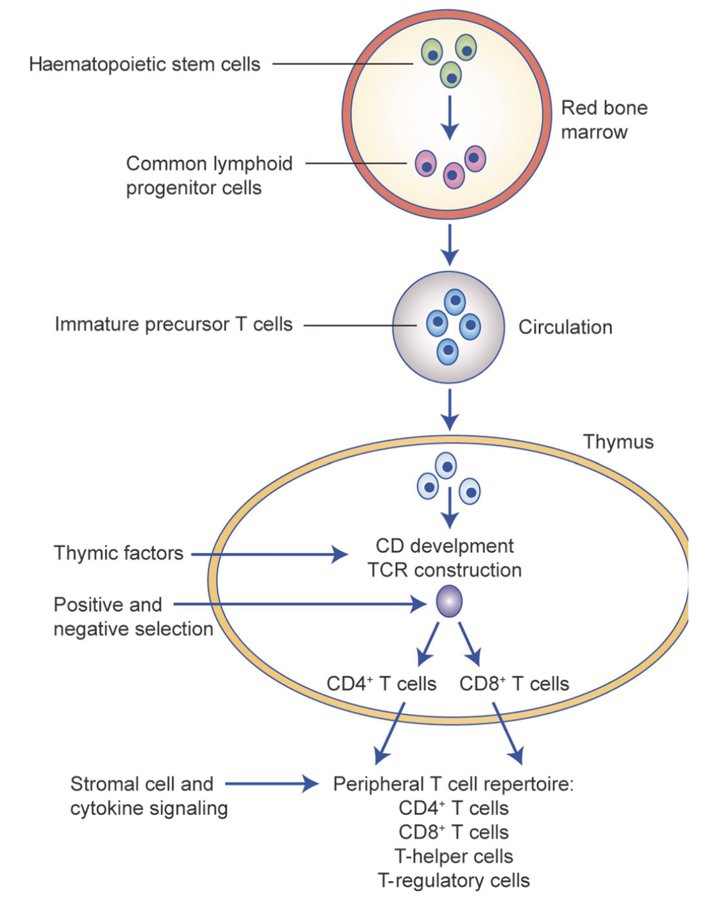

Raskov H et al. BJC 2020

Slide 4
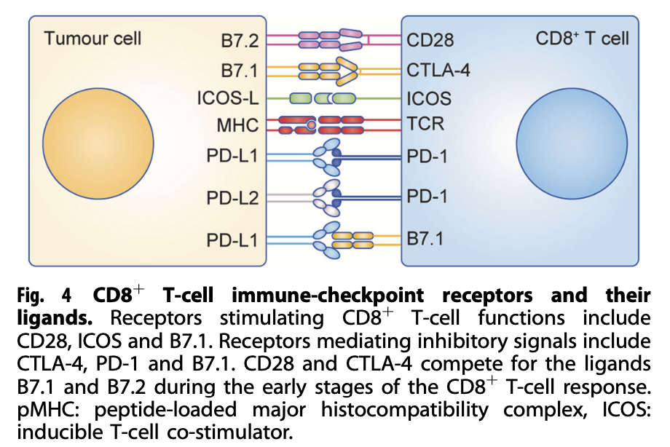
T-Cell Exhaustion
Raskov H et al. BJC 2020

Slide 5
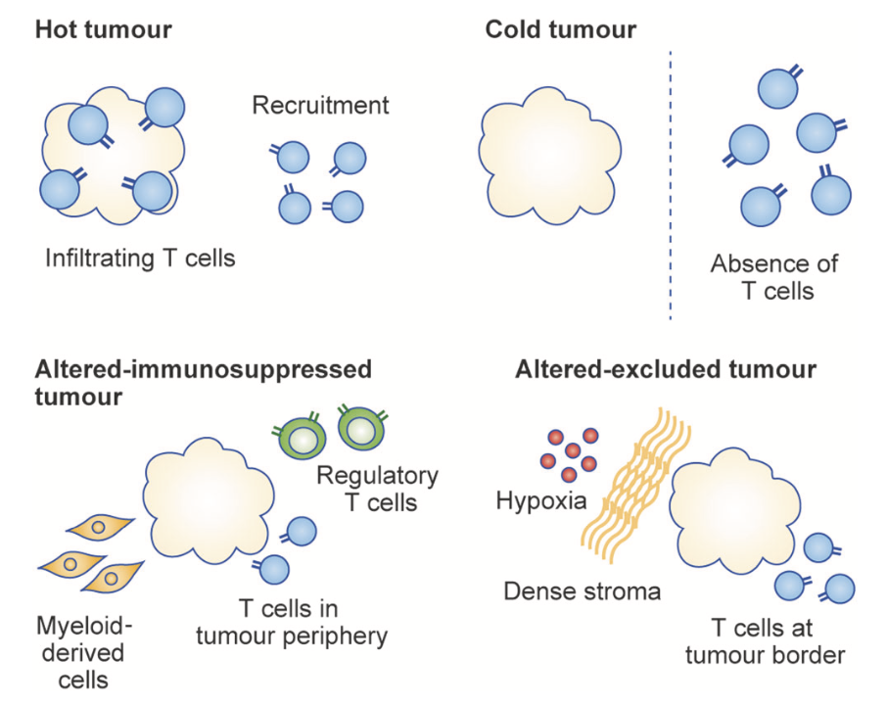
Raskov H et al. BJC 2020

Slide 6
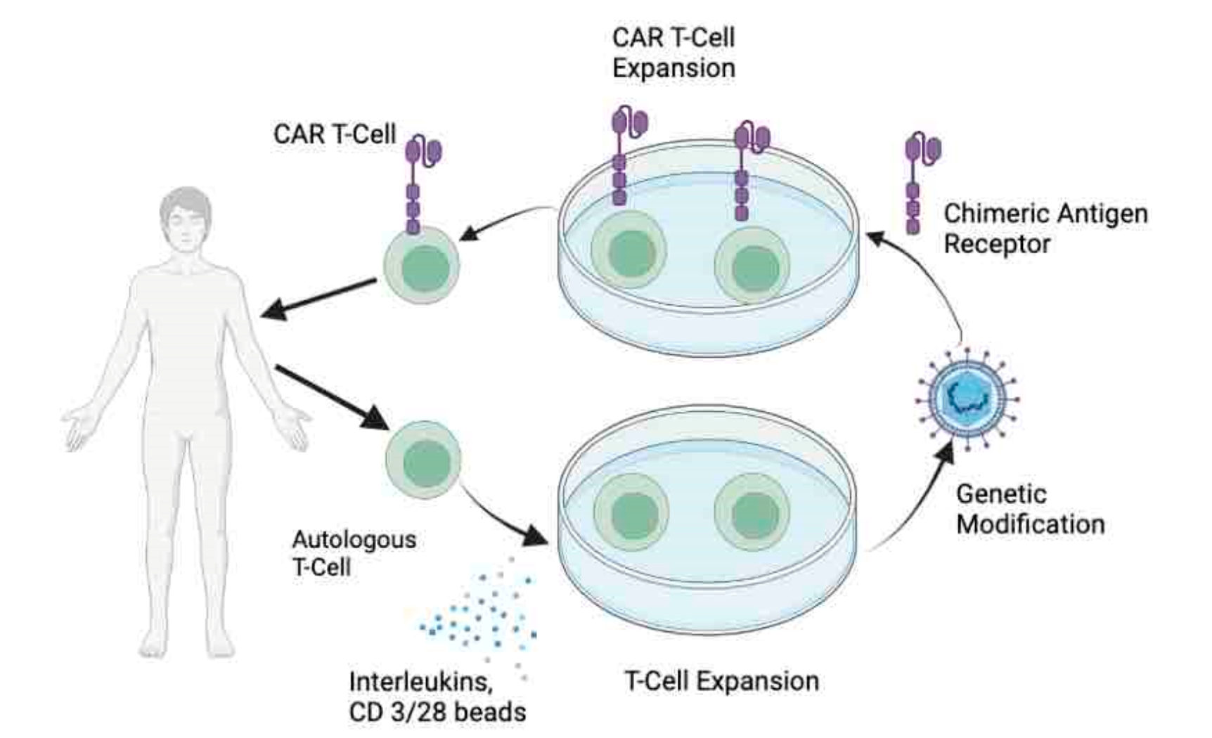
Katiyar V et al. cancers 2023

Slide 7
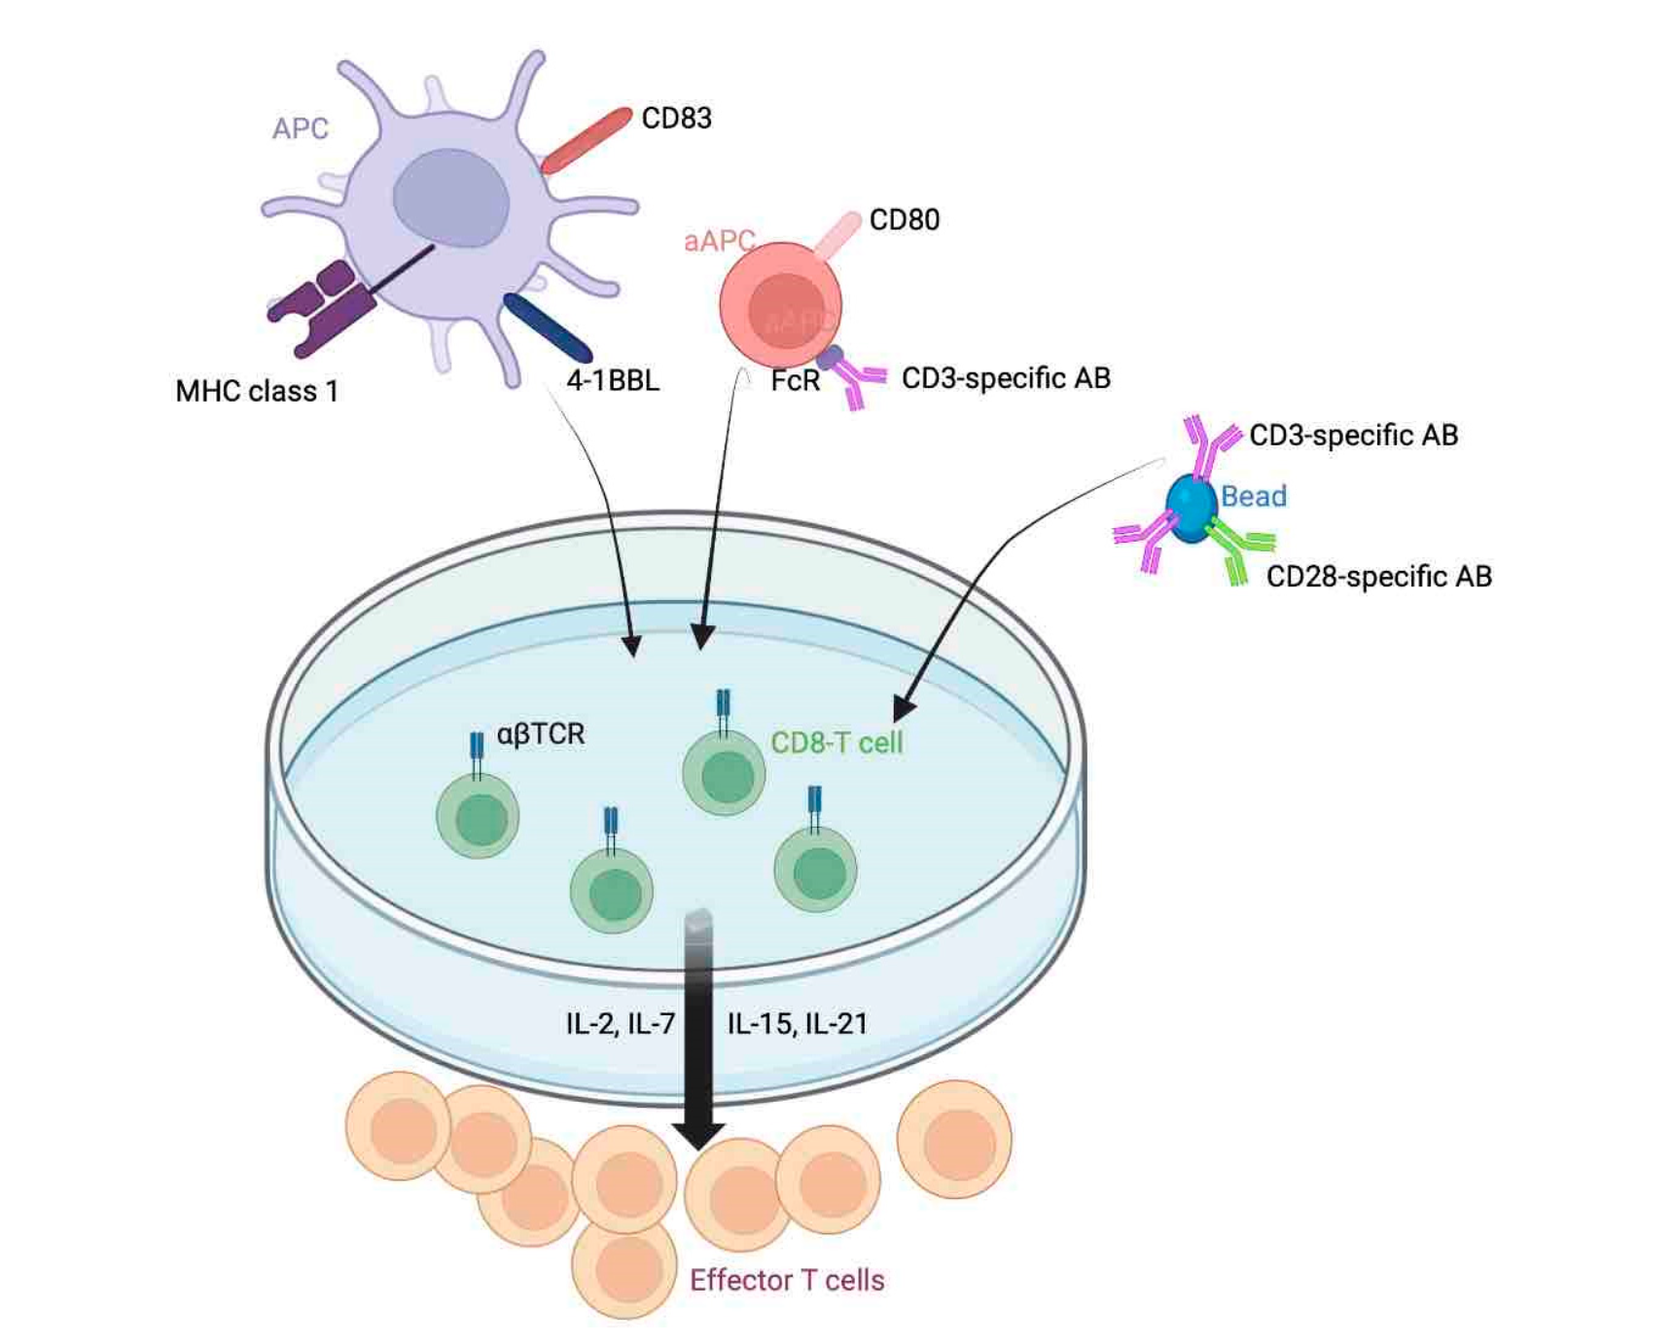
Katiyar V et al. cancers 2023

Slide 8
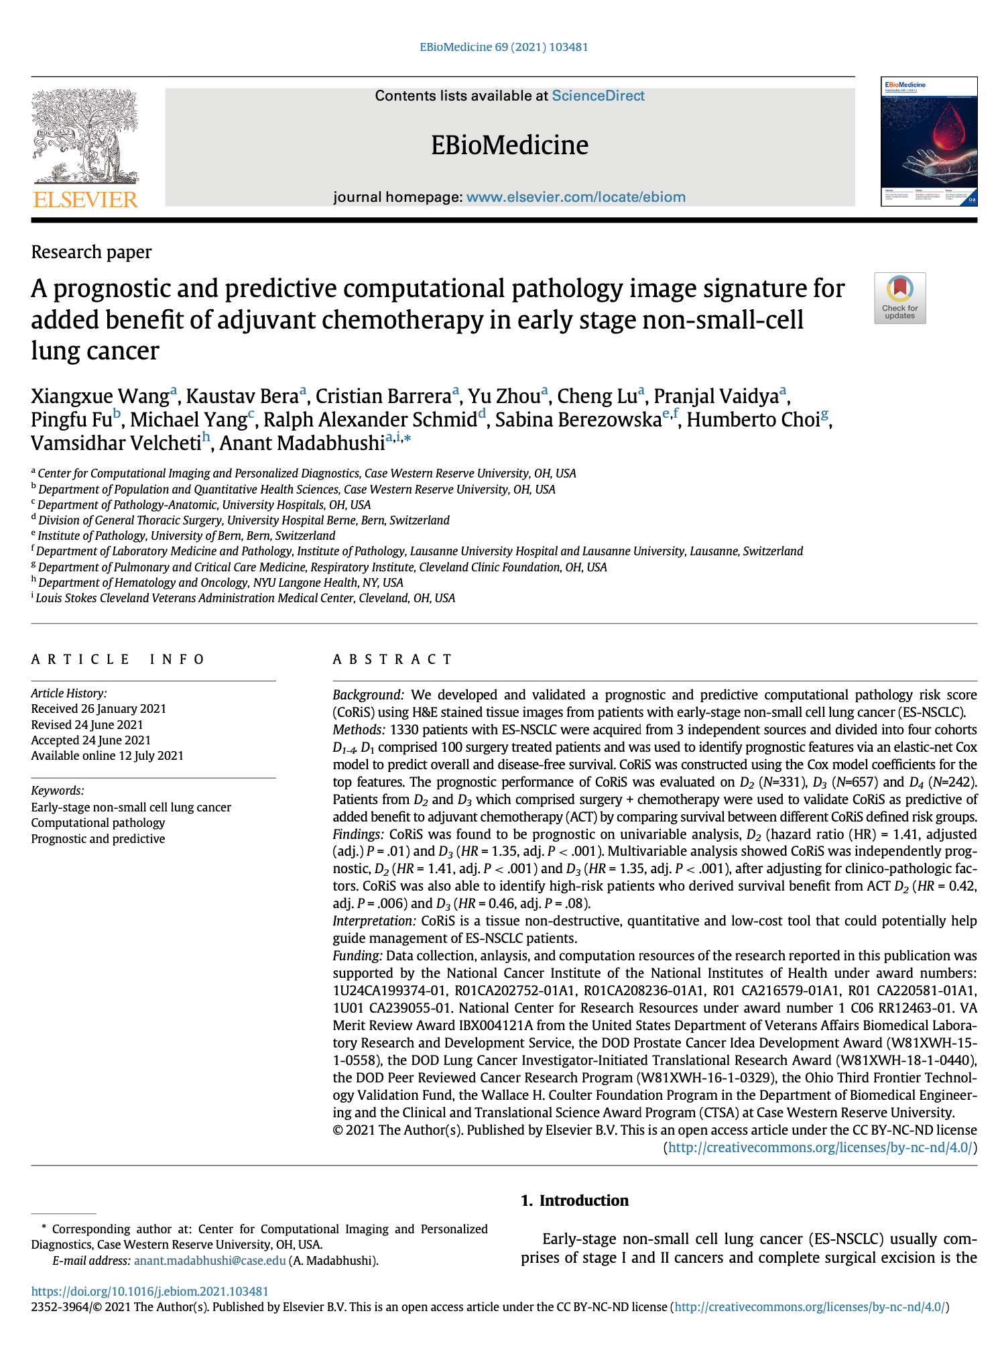
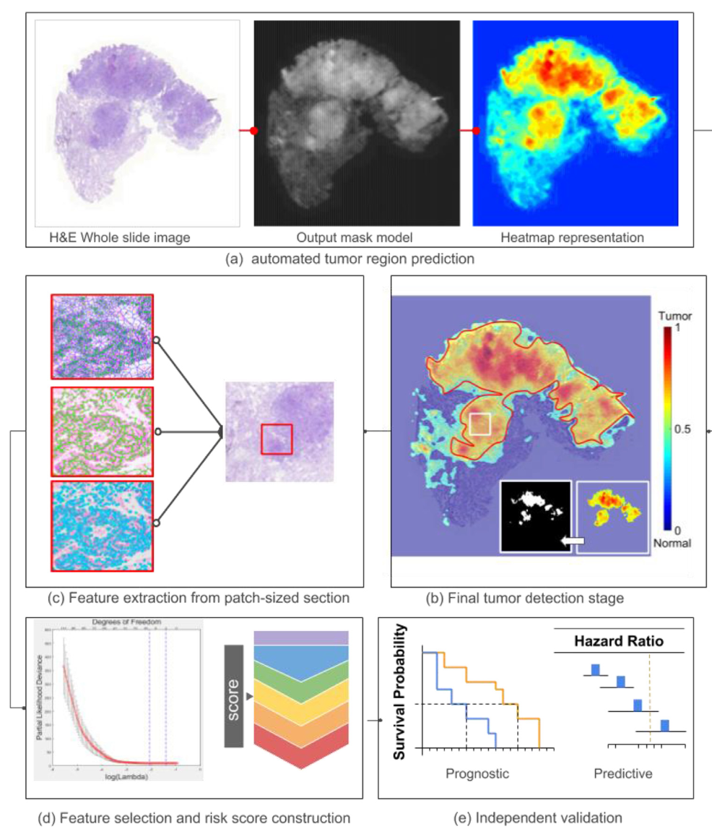
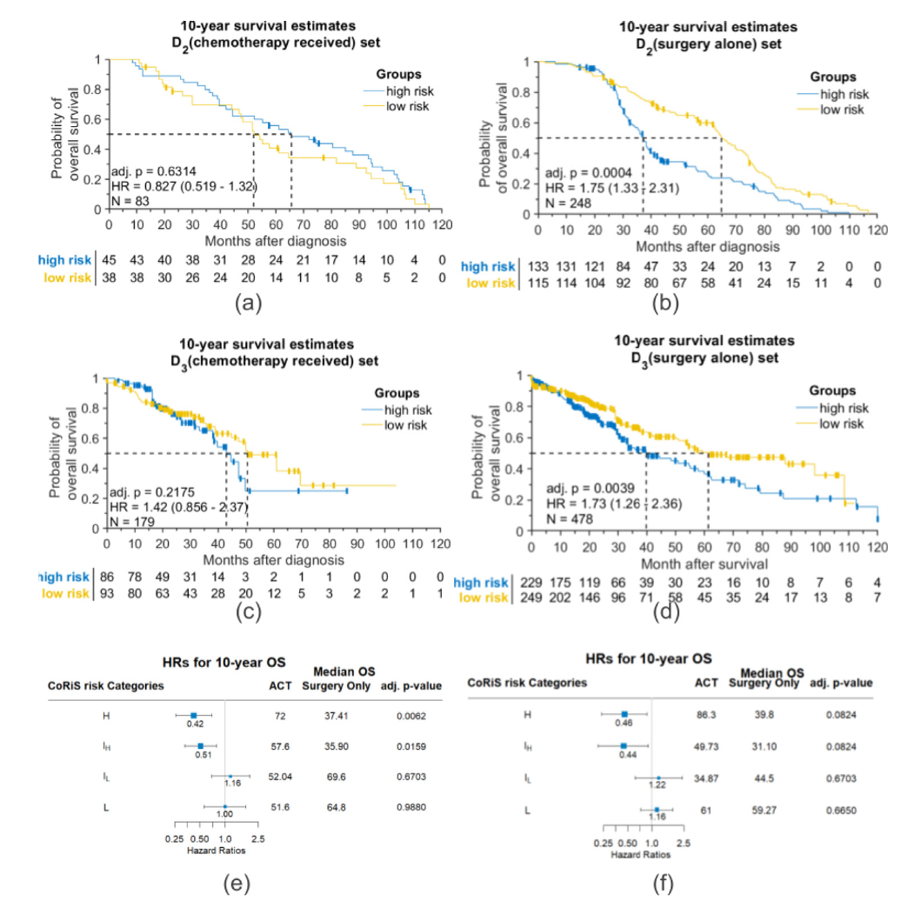

Slide 9
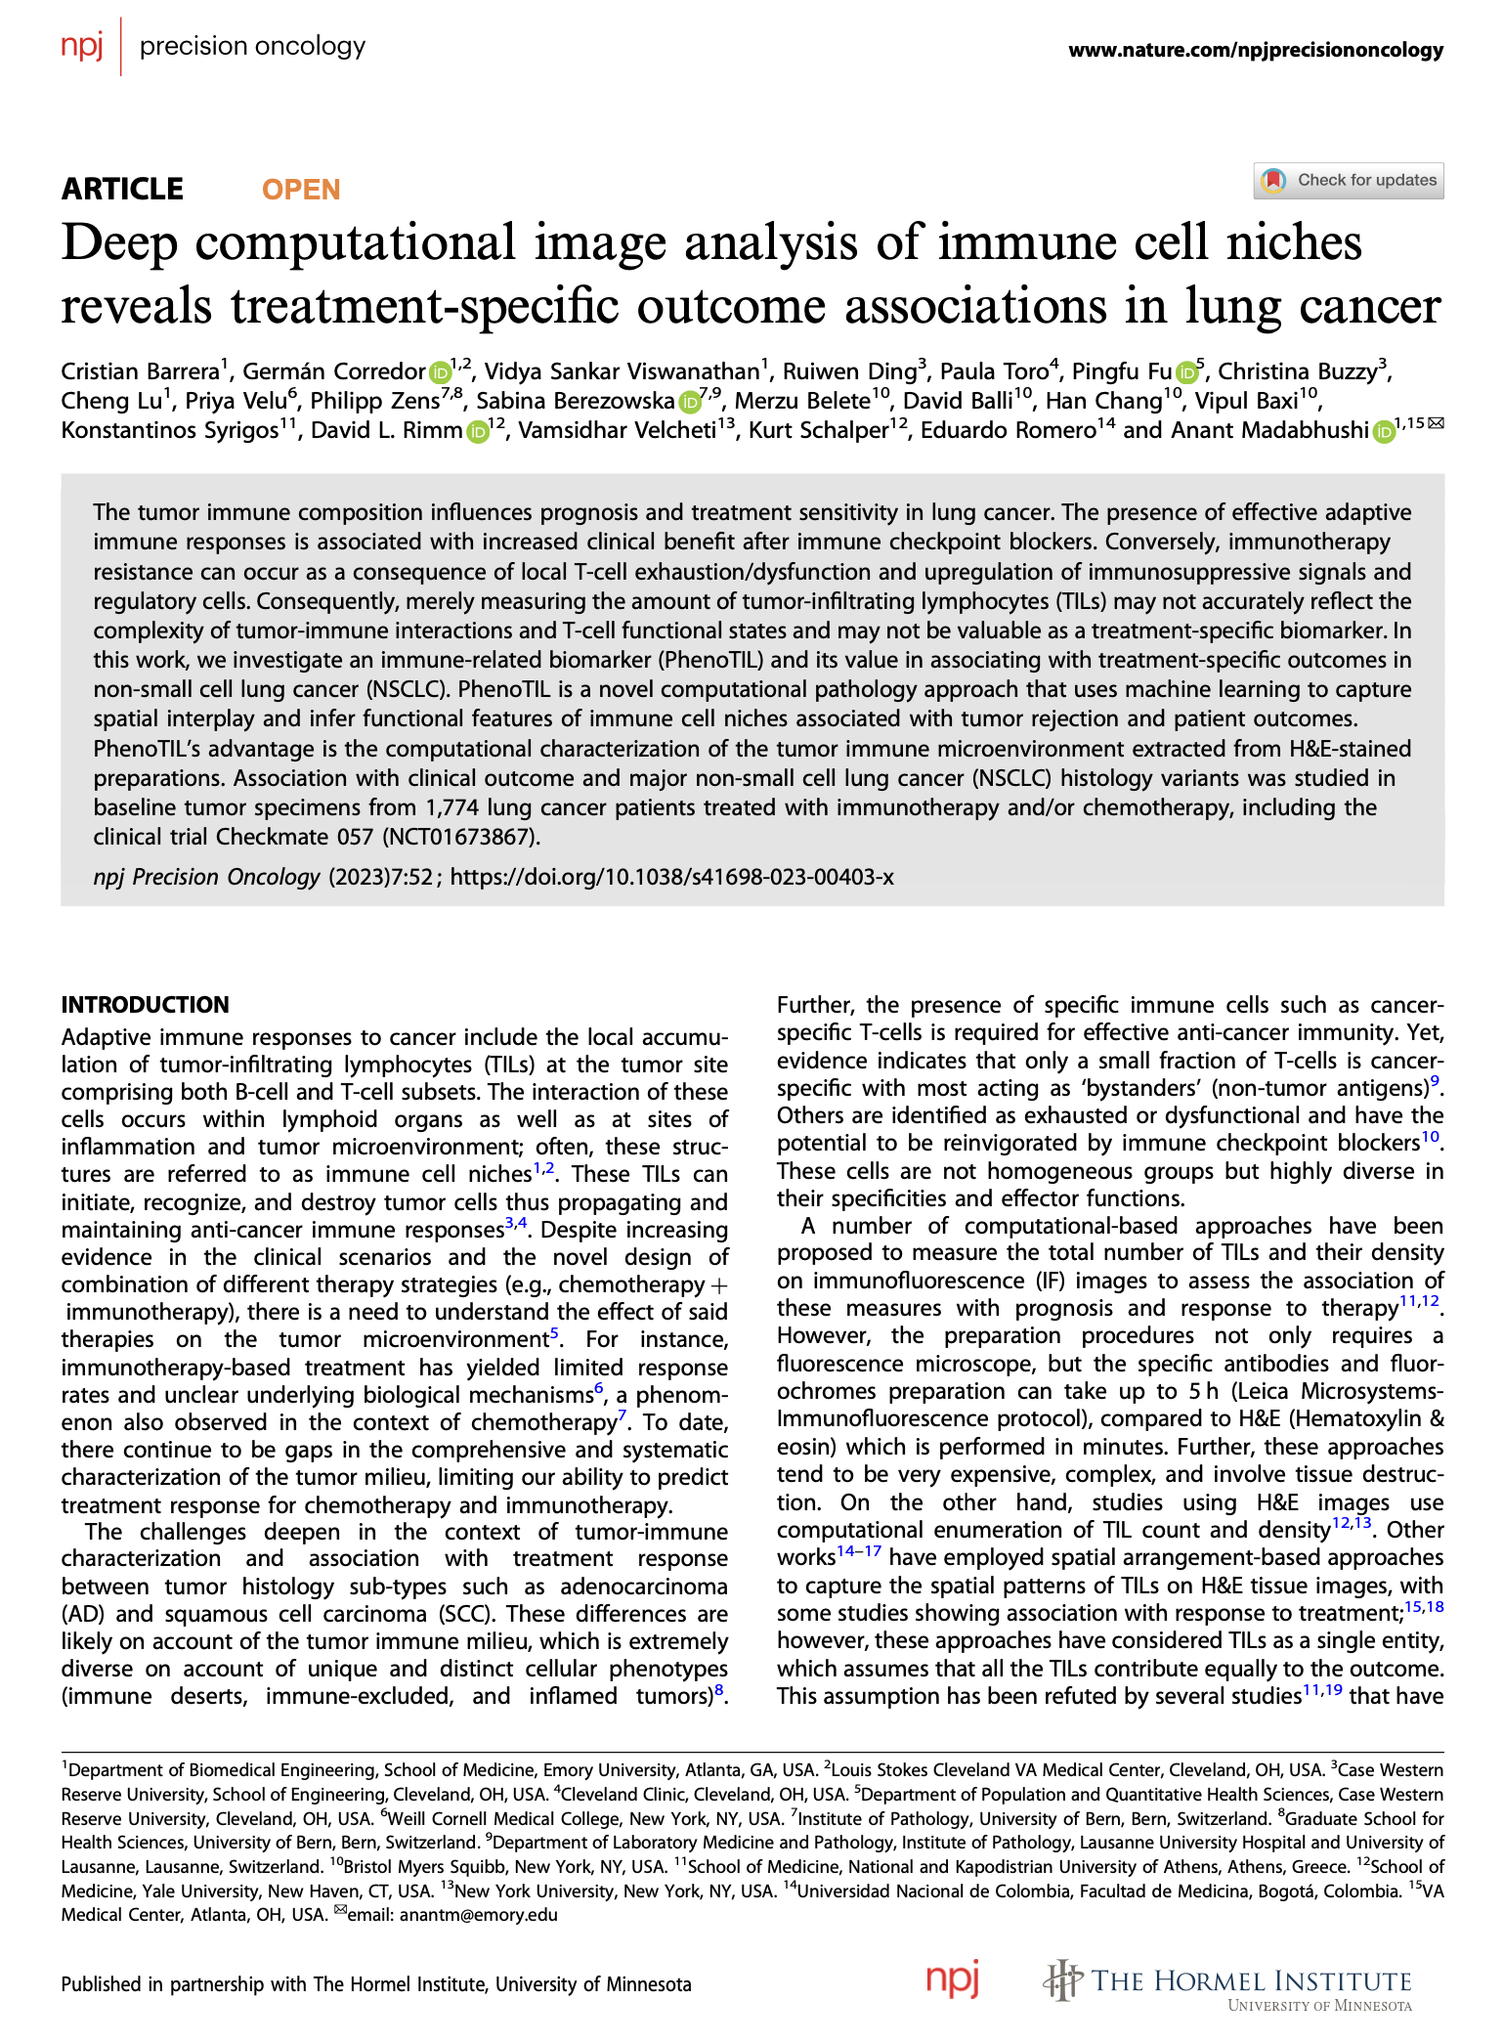
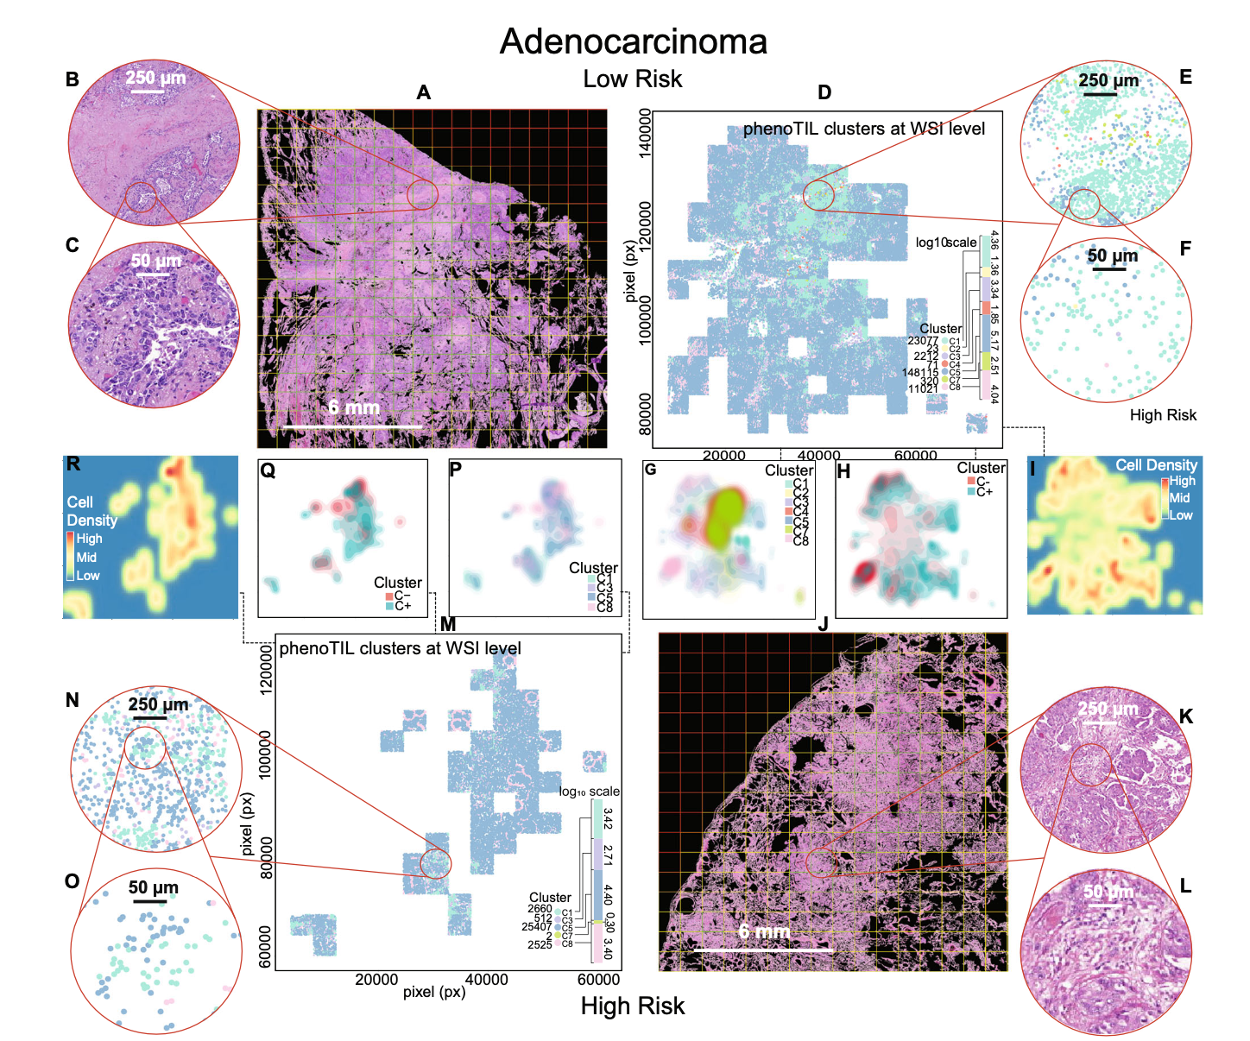

Slide 10
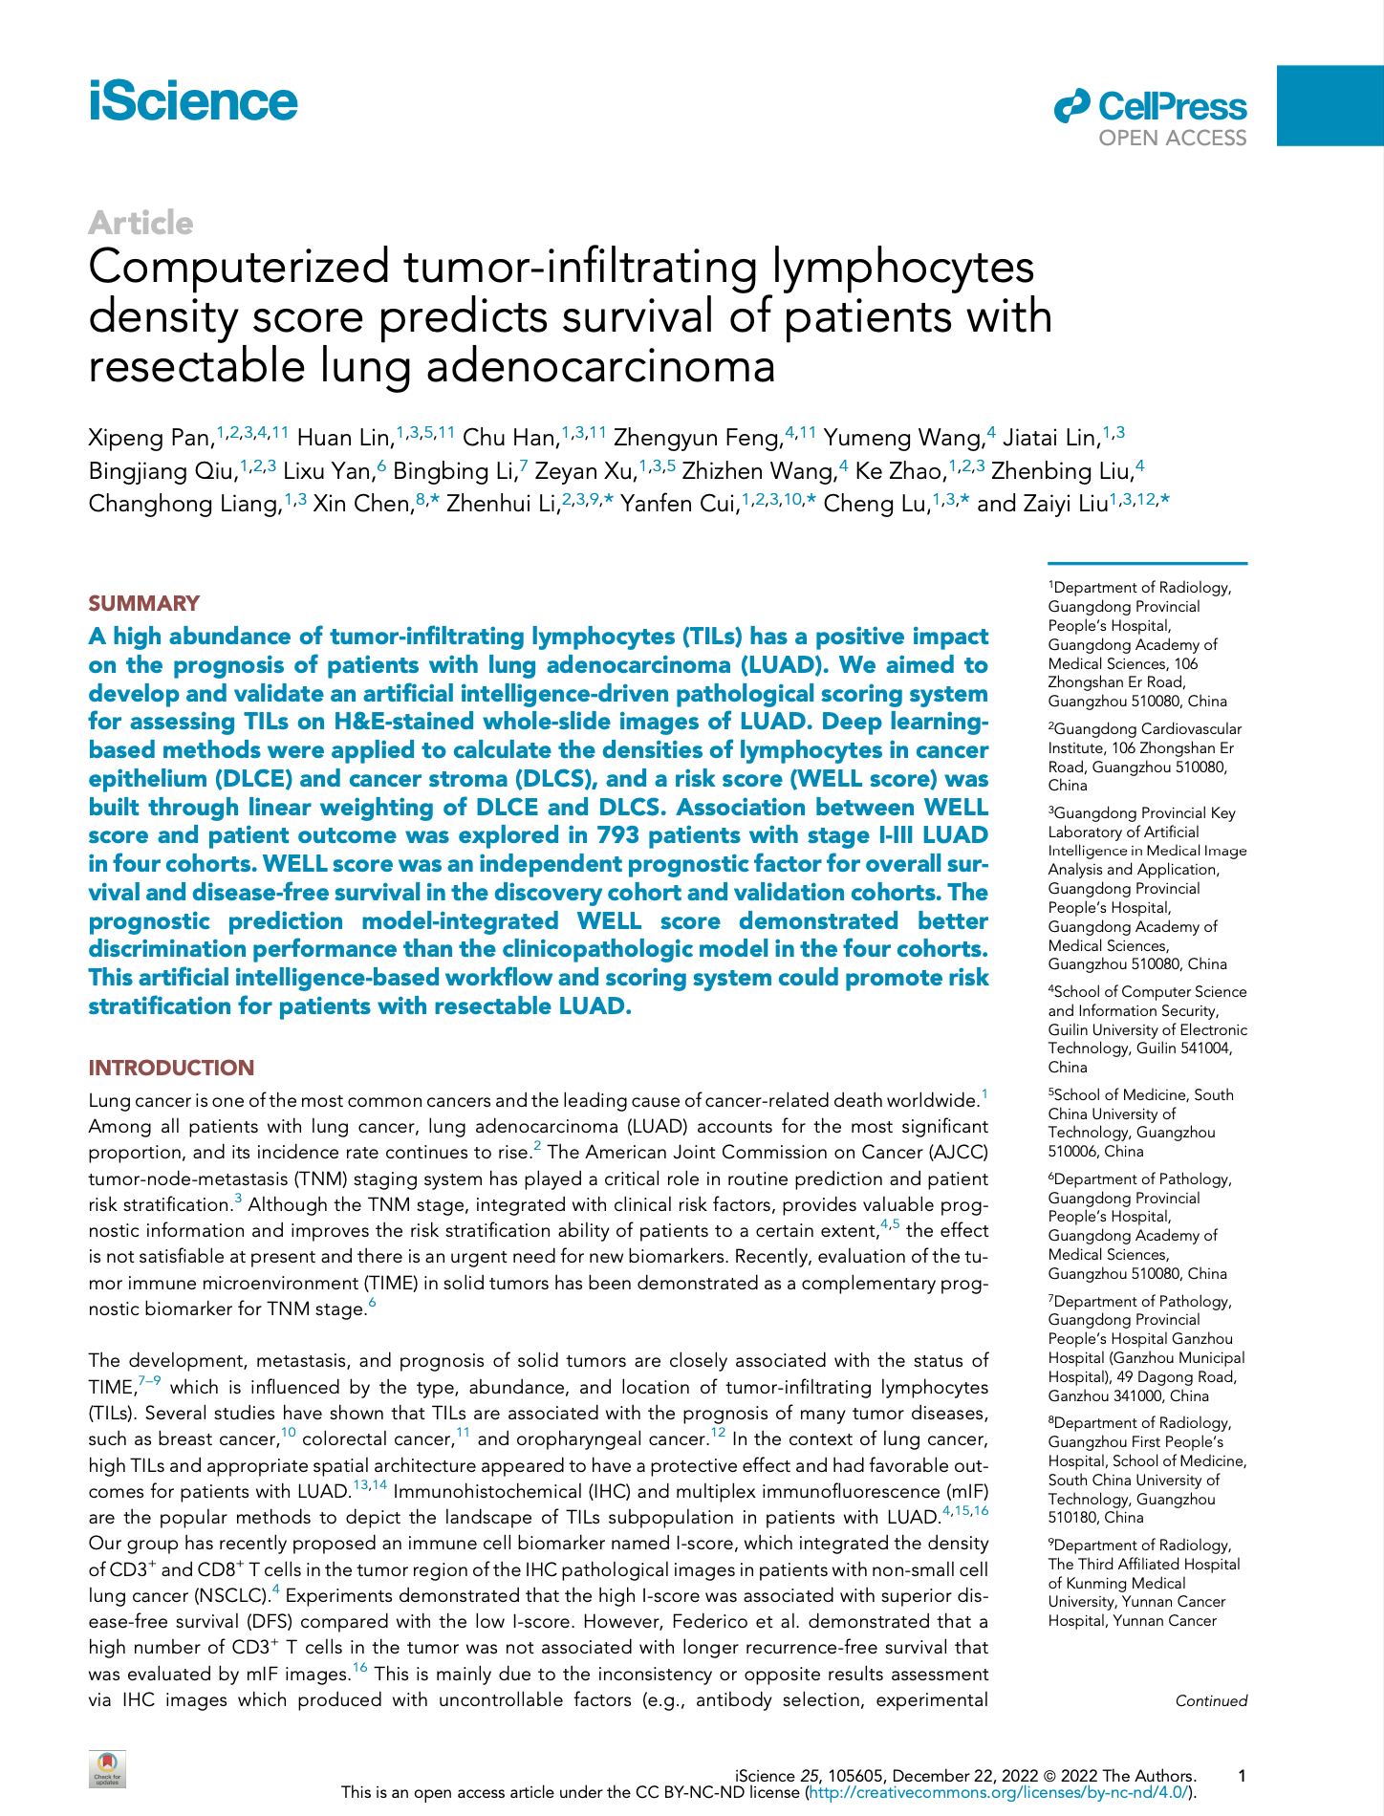
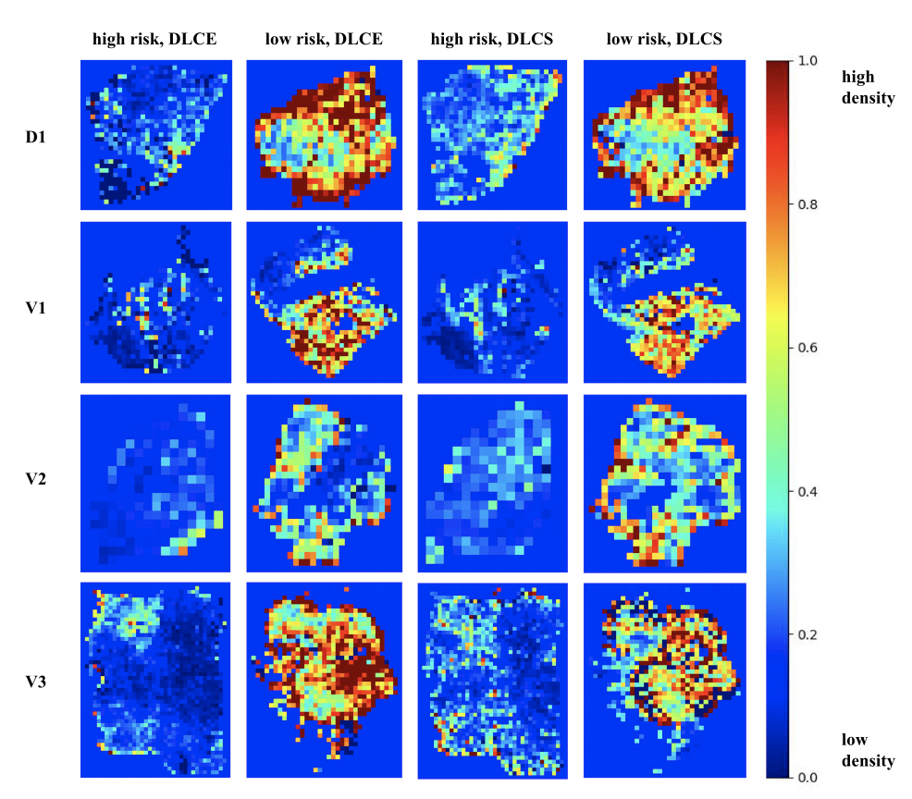

Slide 11
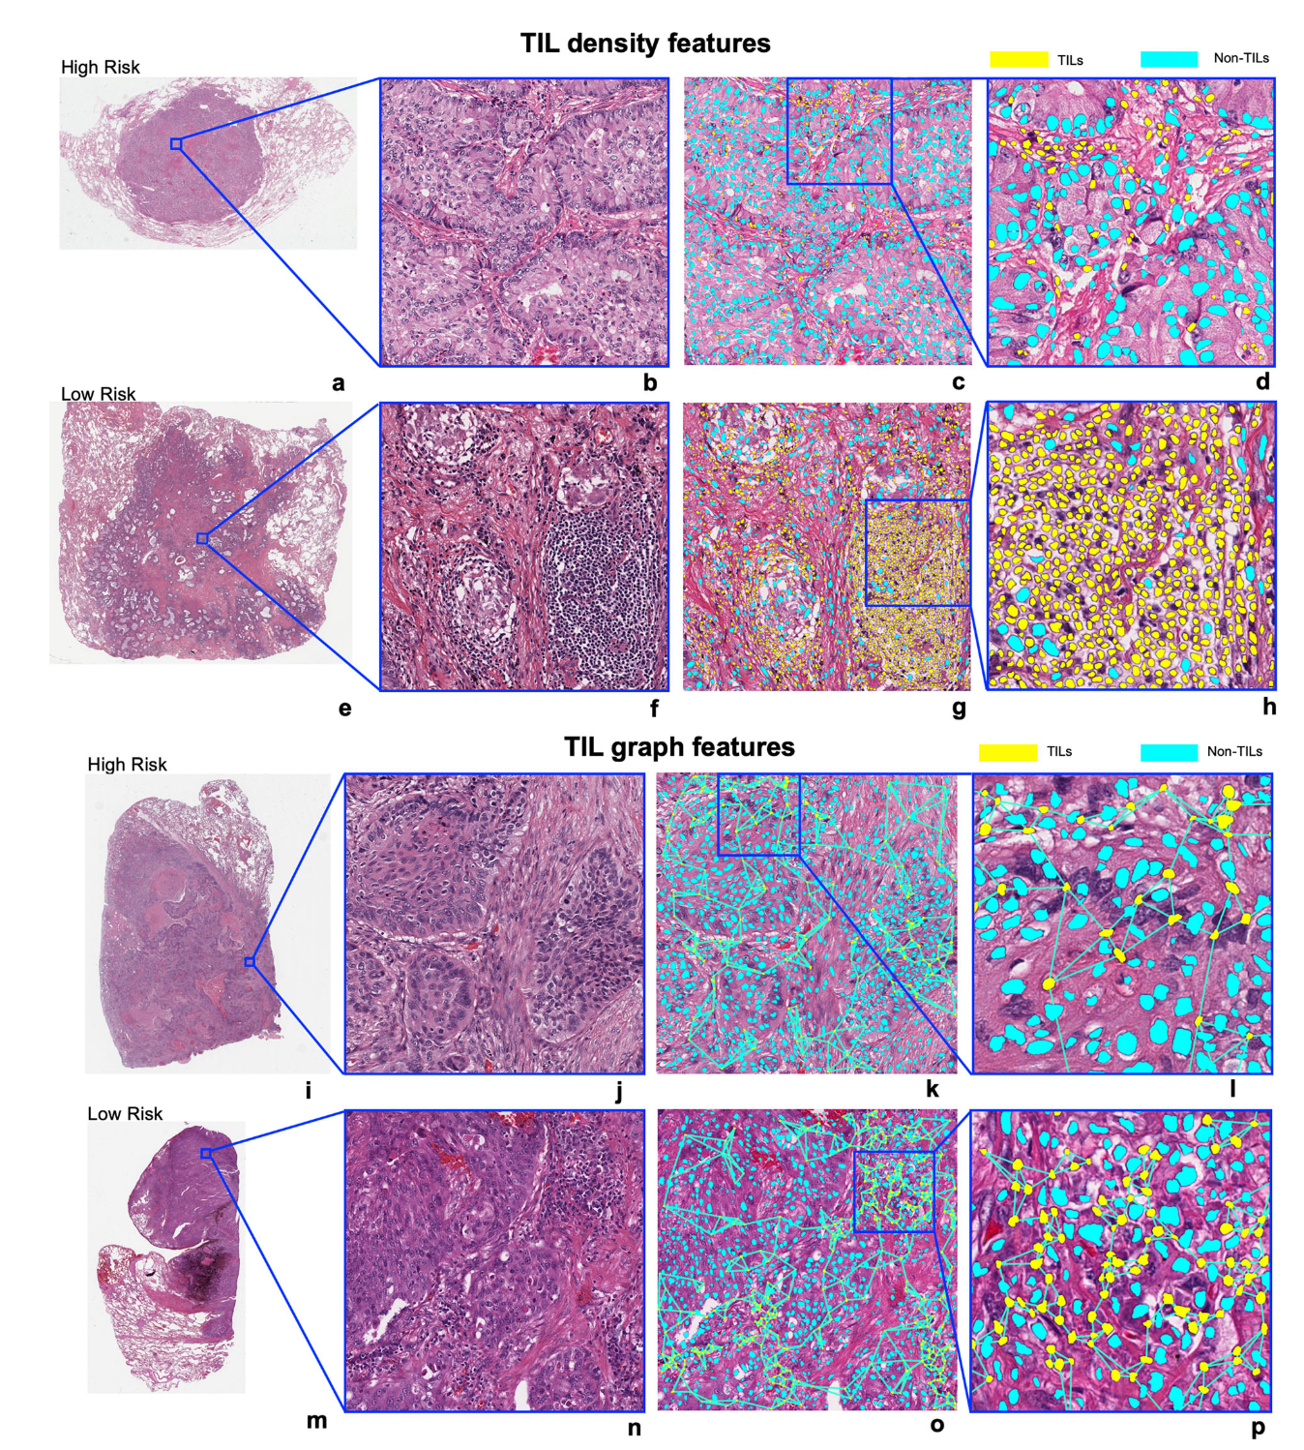
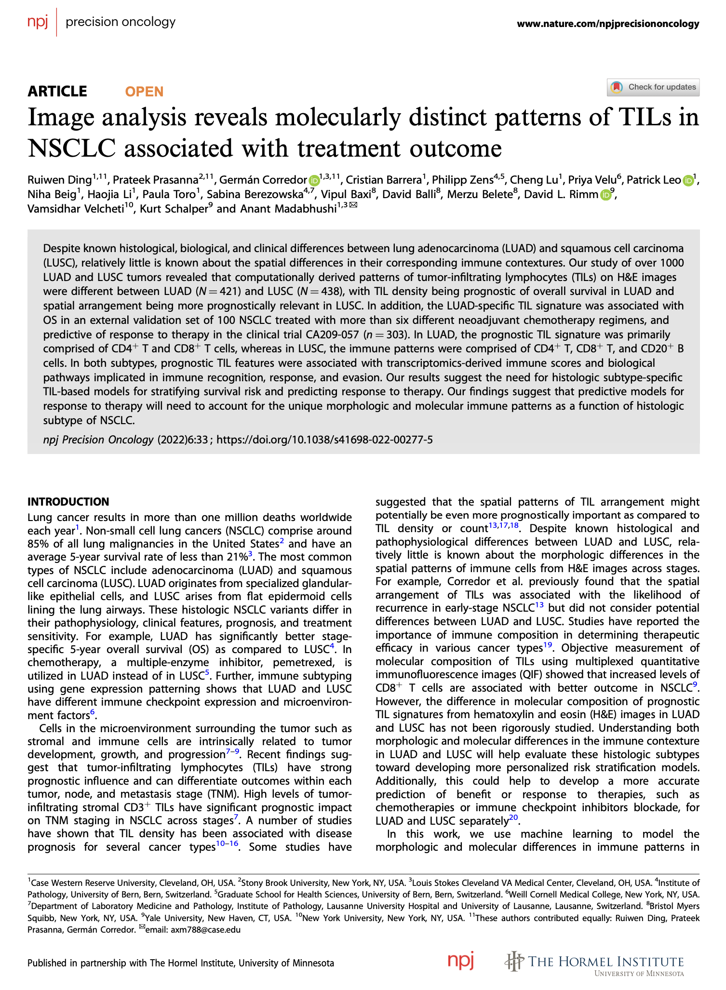

Slide 12
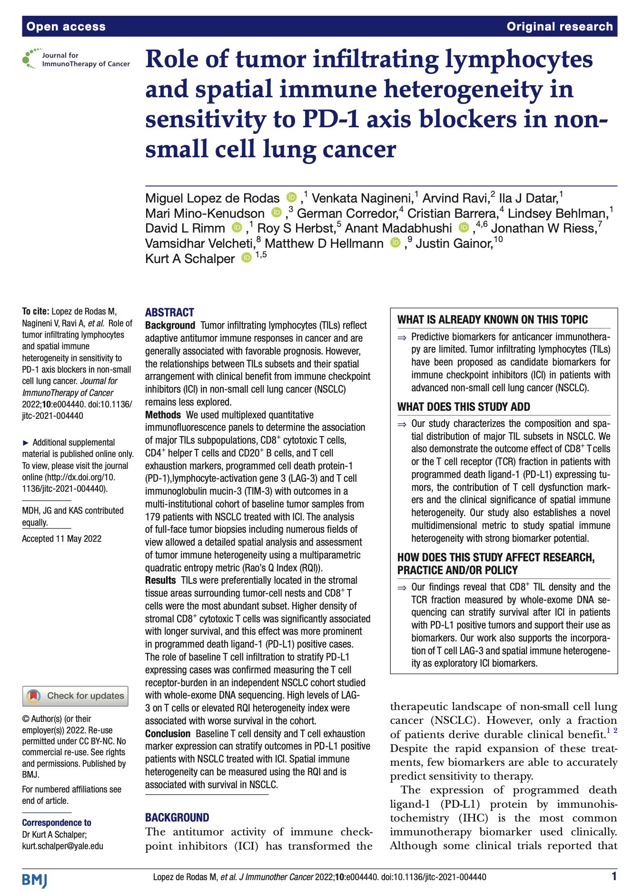
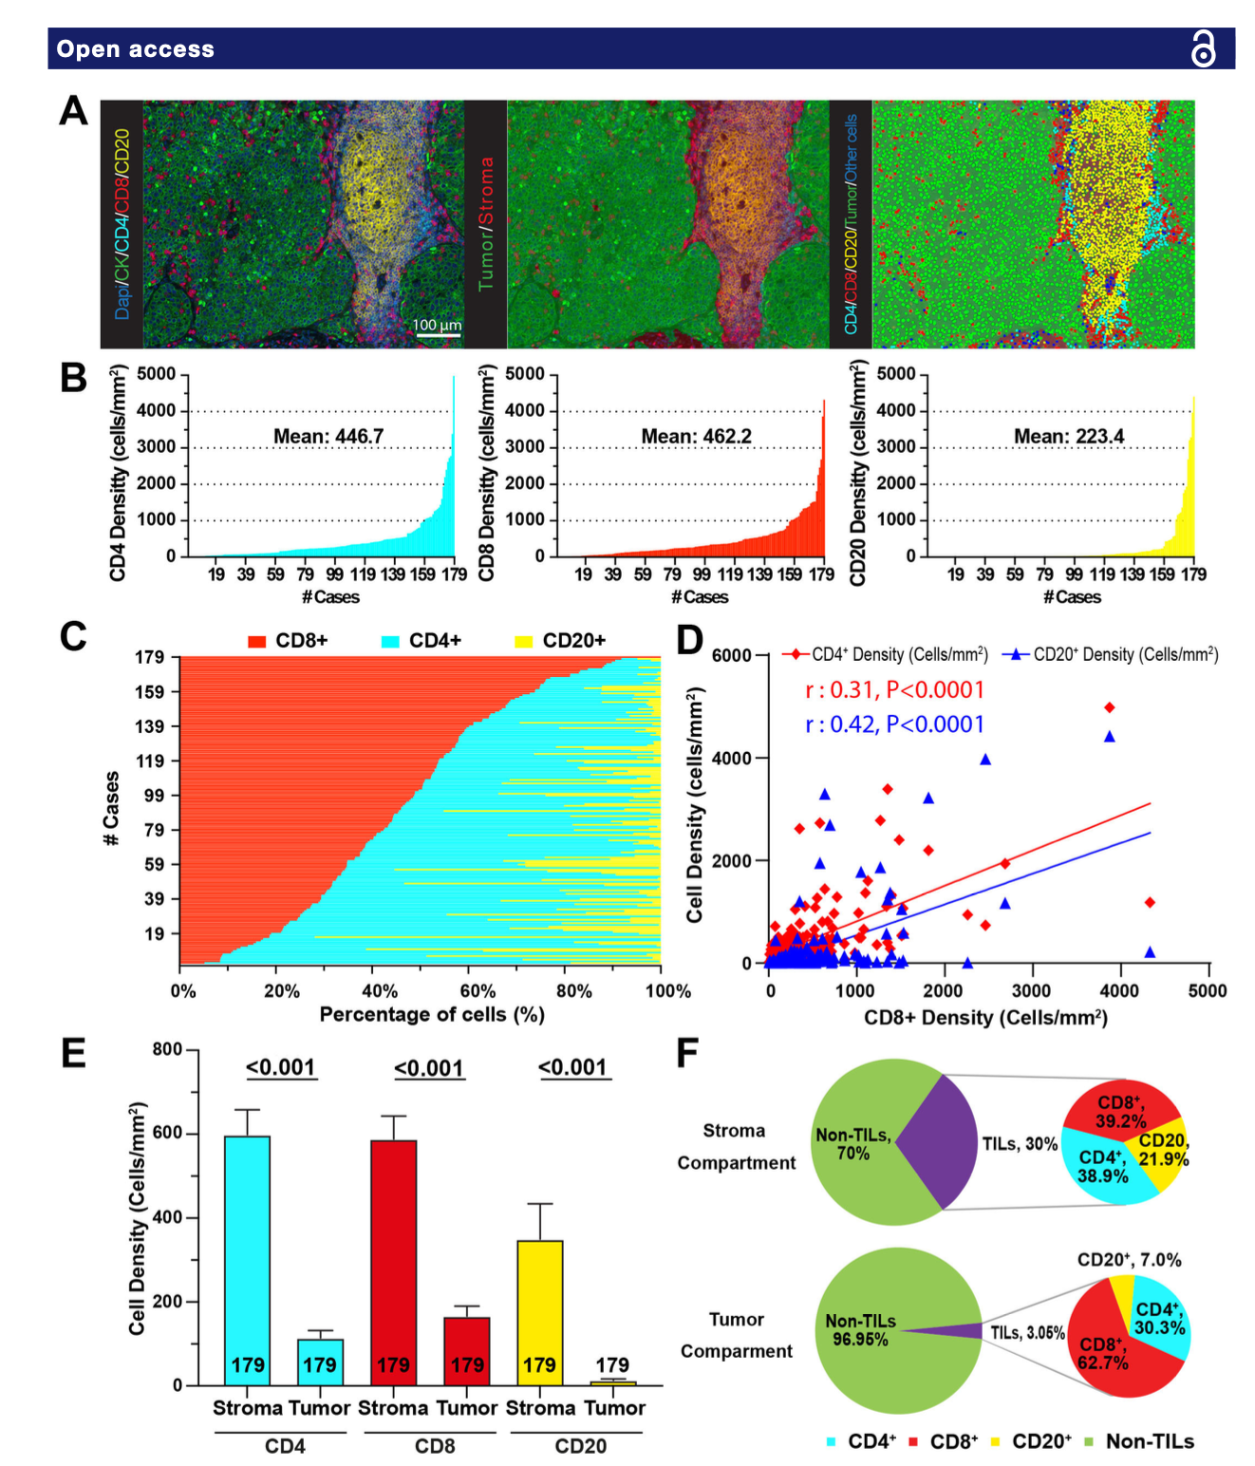

Slide 13
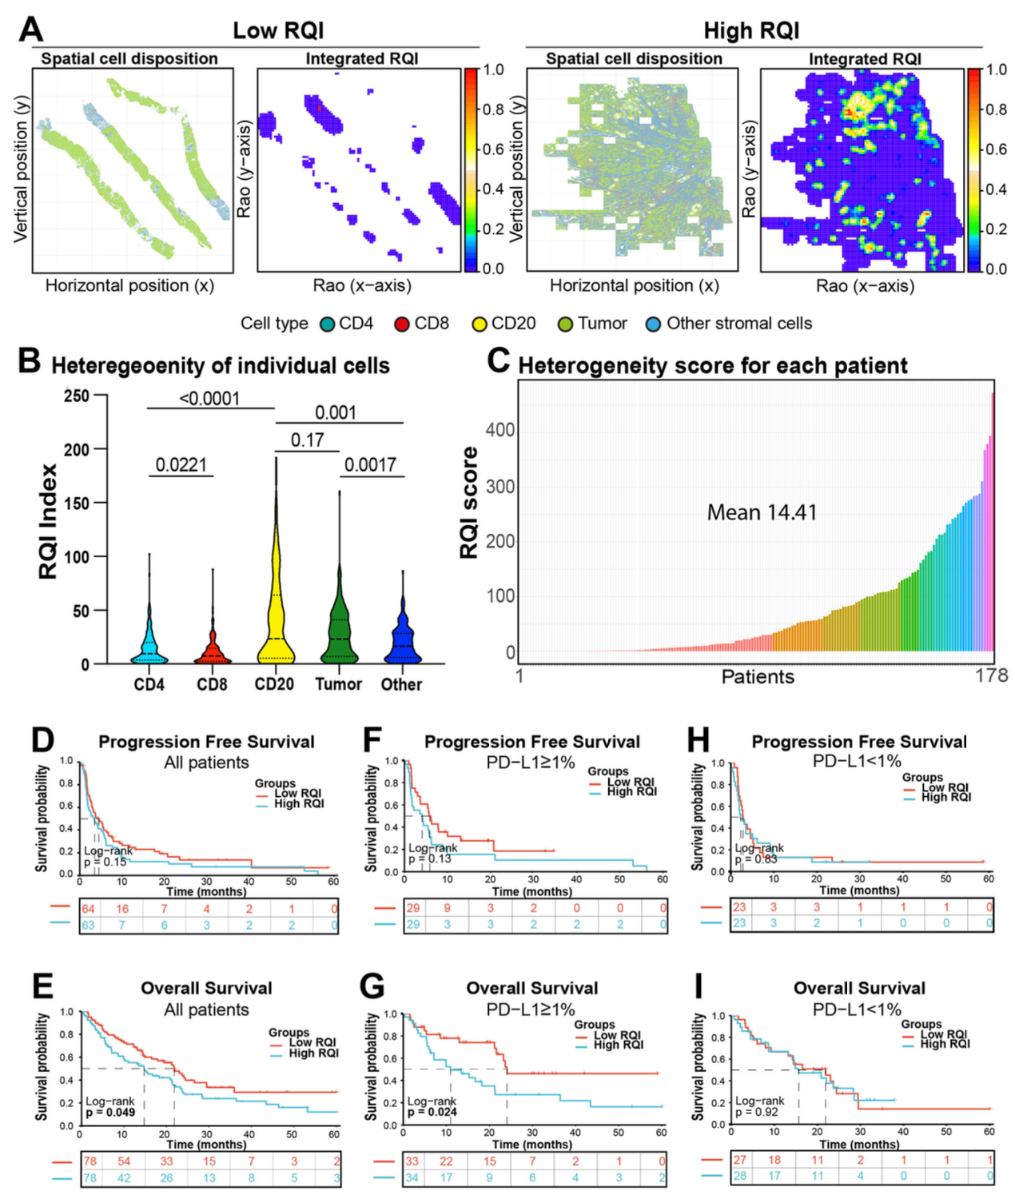

Slide 14
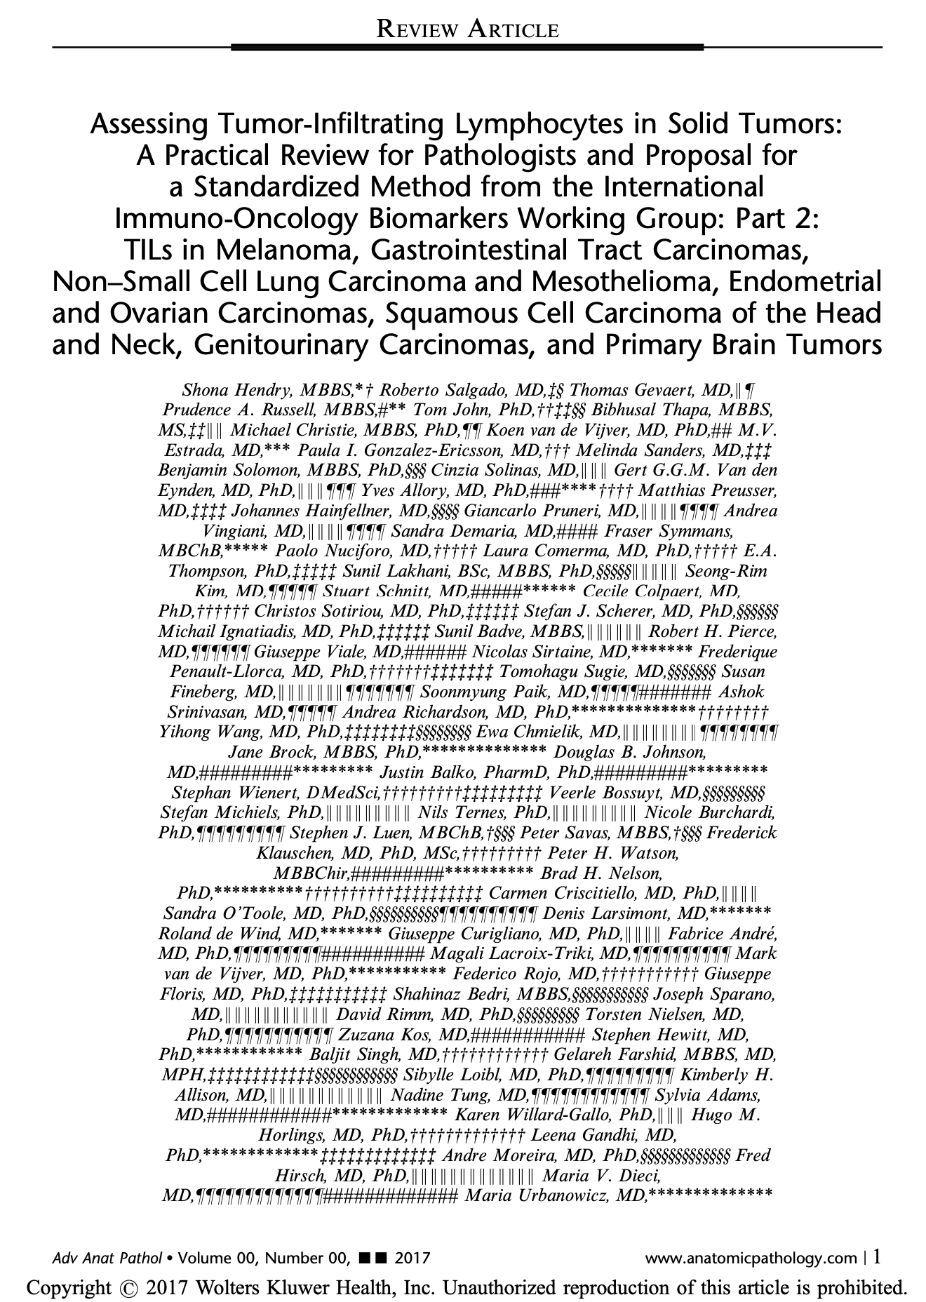
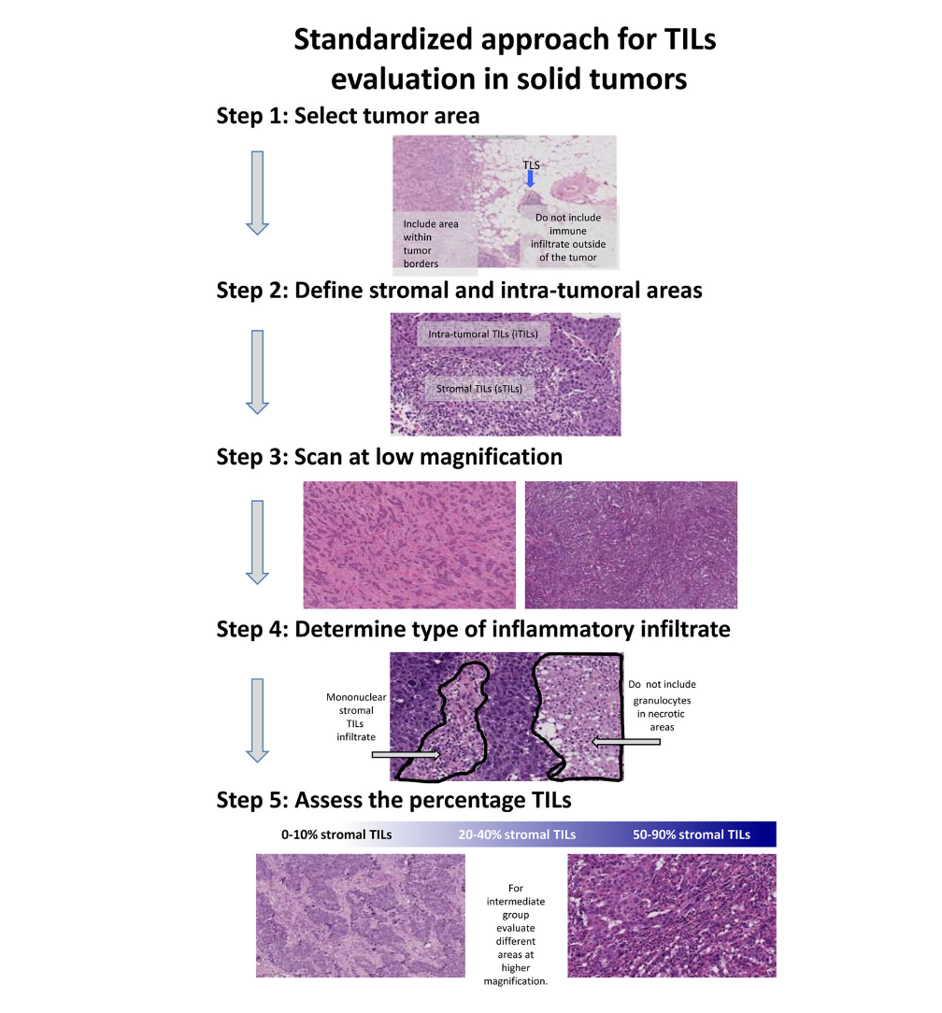

Slide 15
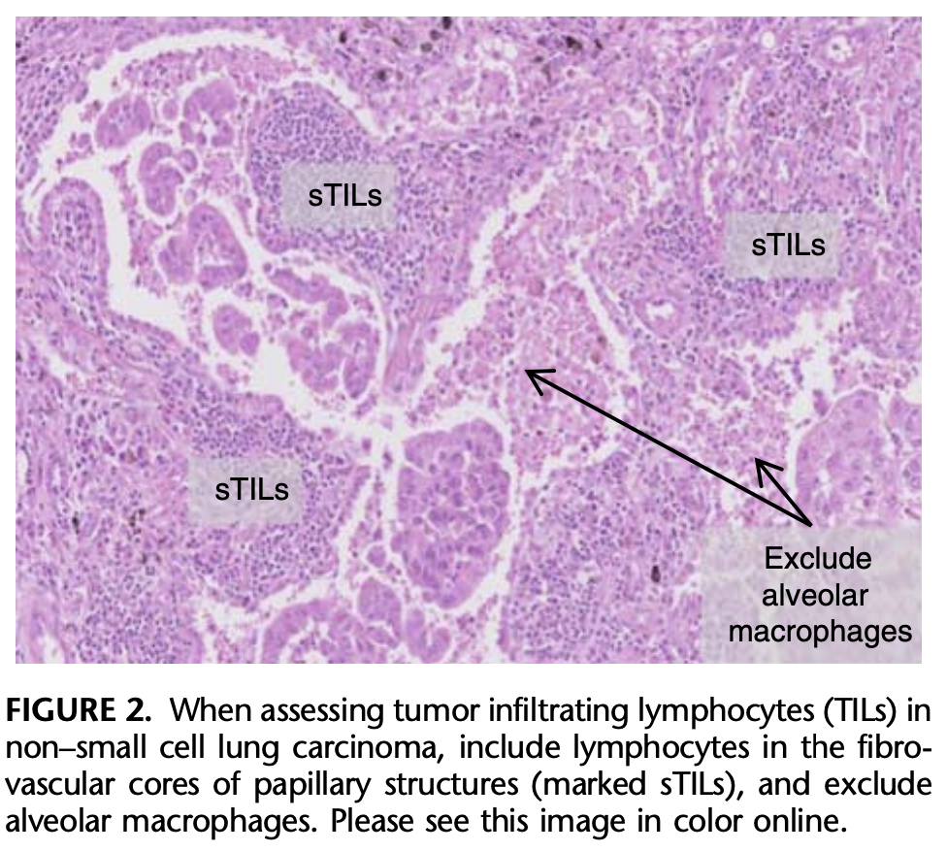

Slide 16
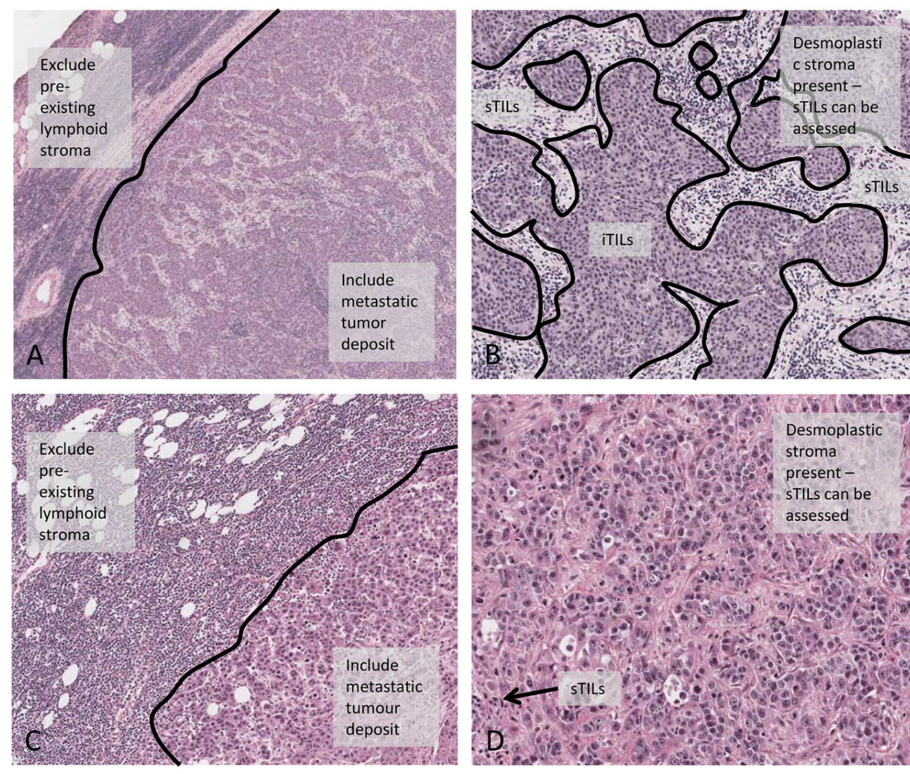
Non-small cell lung carcinoma
• sTILs and iTILs should be separately reported in the research setting at present. Insufficient evidence is available to support evaluating only sTILs over a combined assessment.
• Do not include areas with pure intra-alveolar tumor spread (aerogenic spread) or with pure lepidic growth (no desmoplastic reaction).
• Do not include alveolar macrophages.

Slide 17
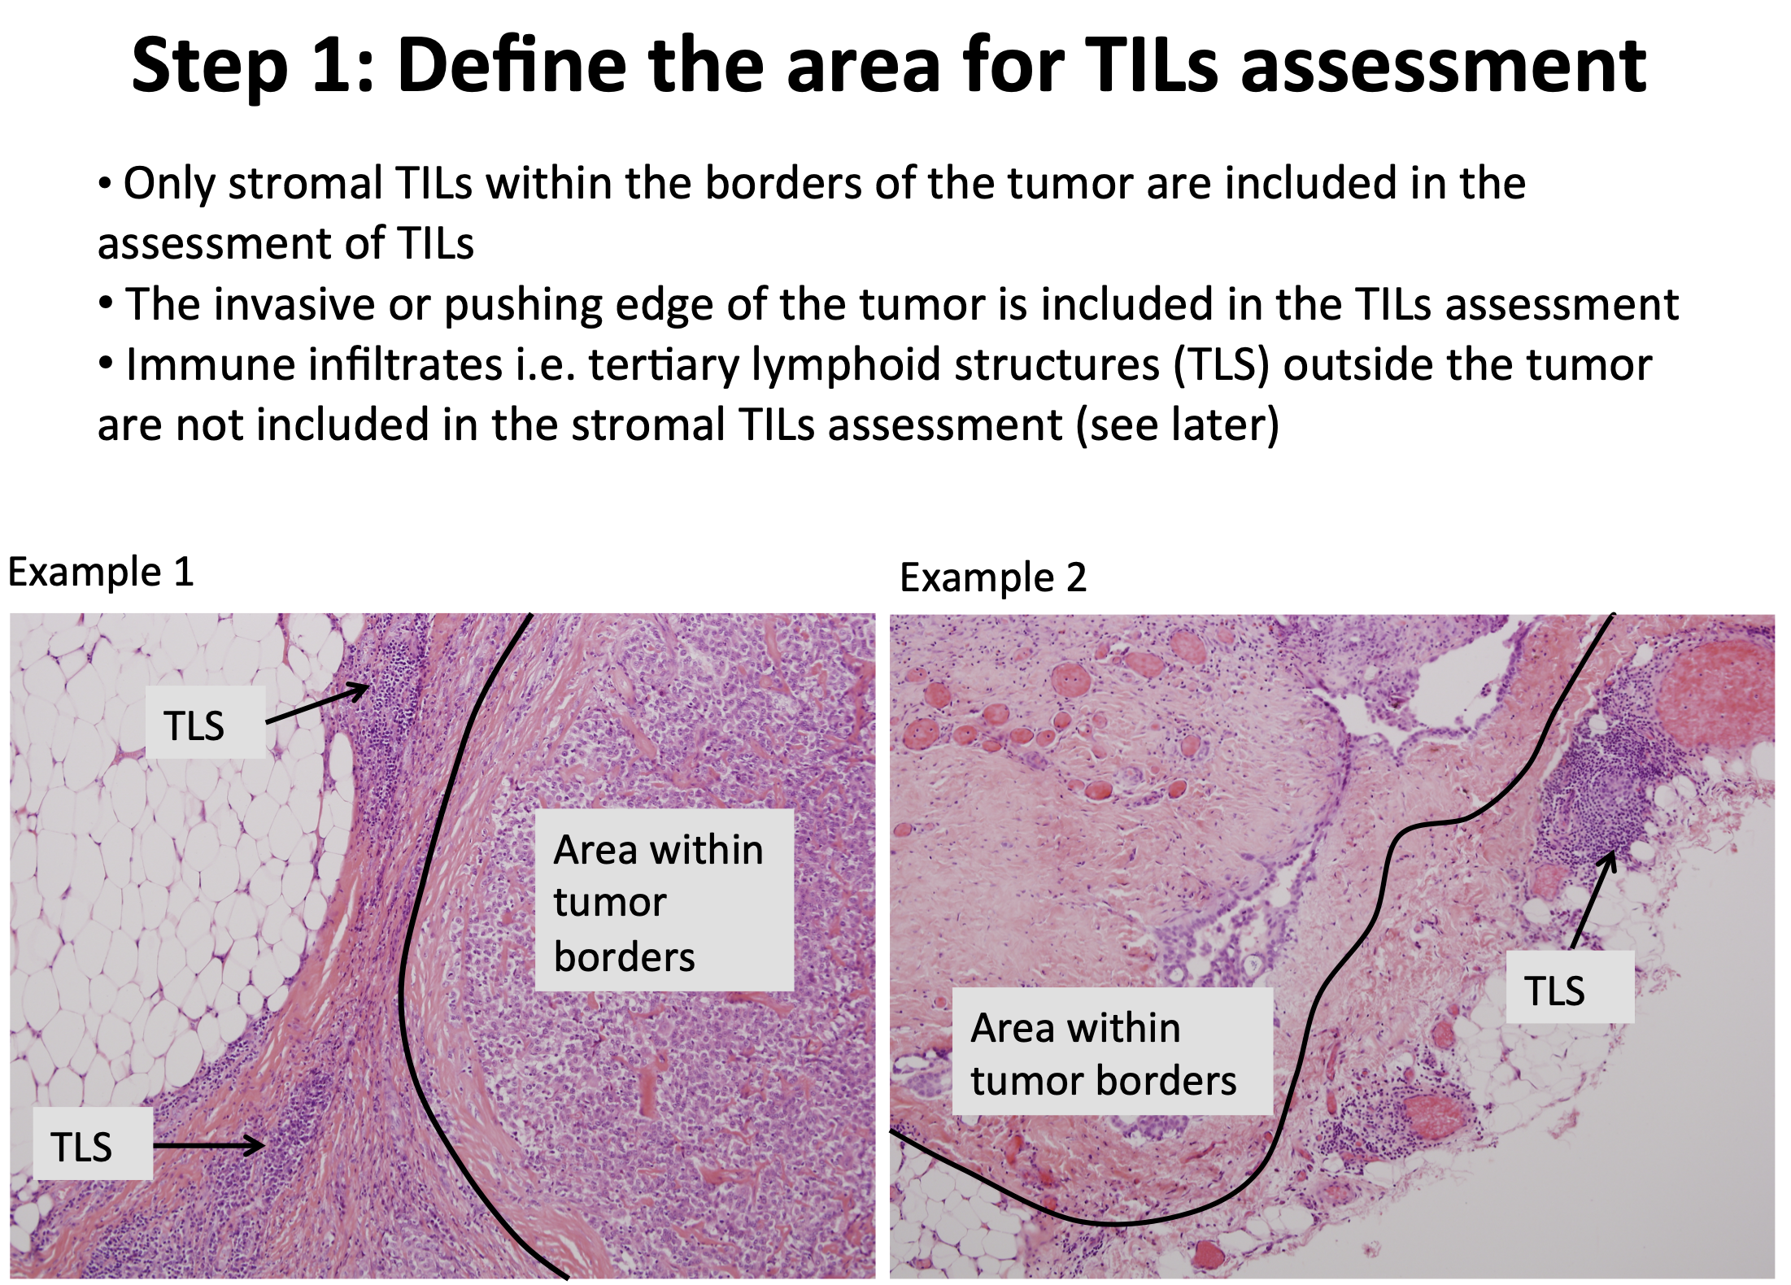

Slide 18
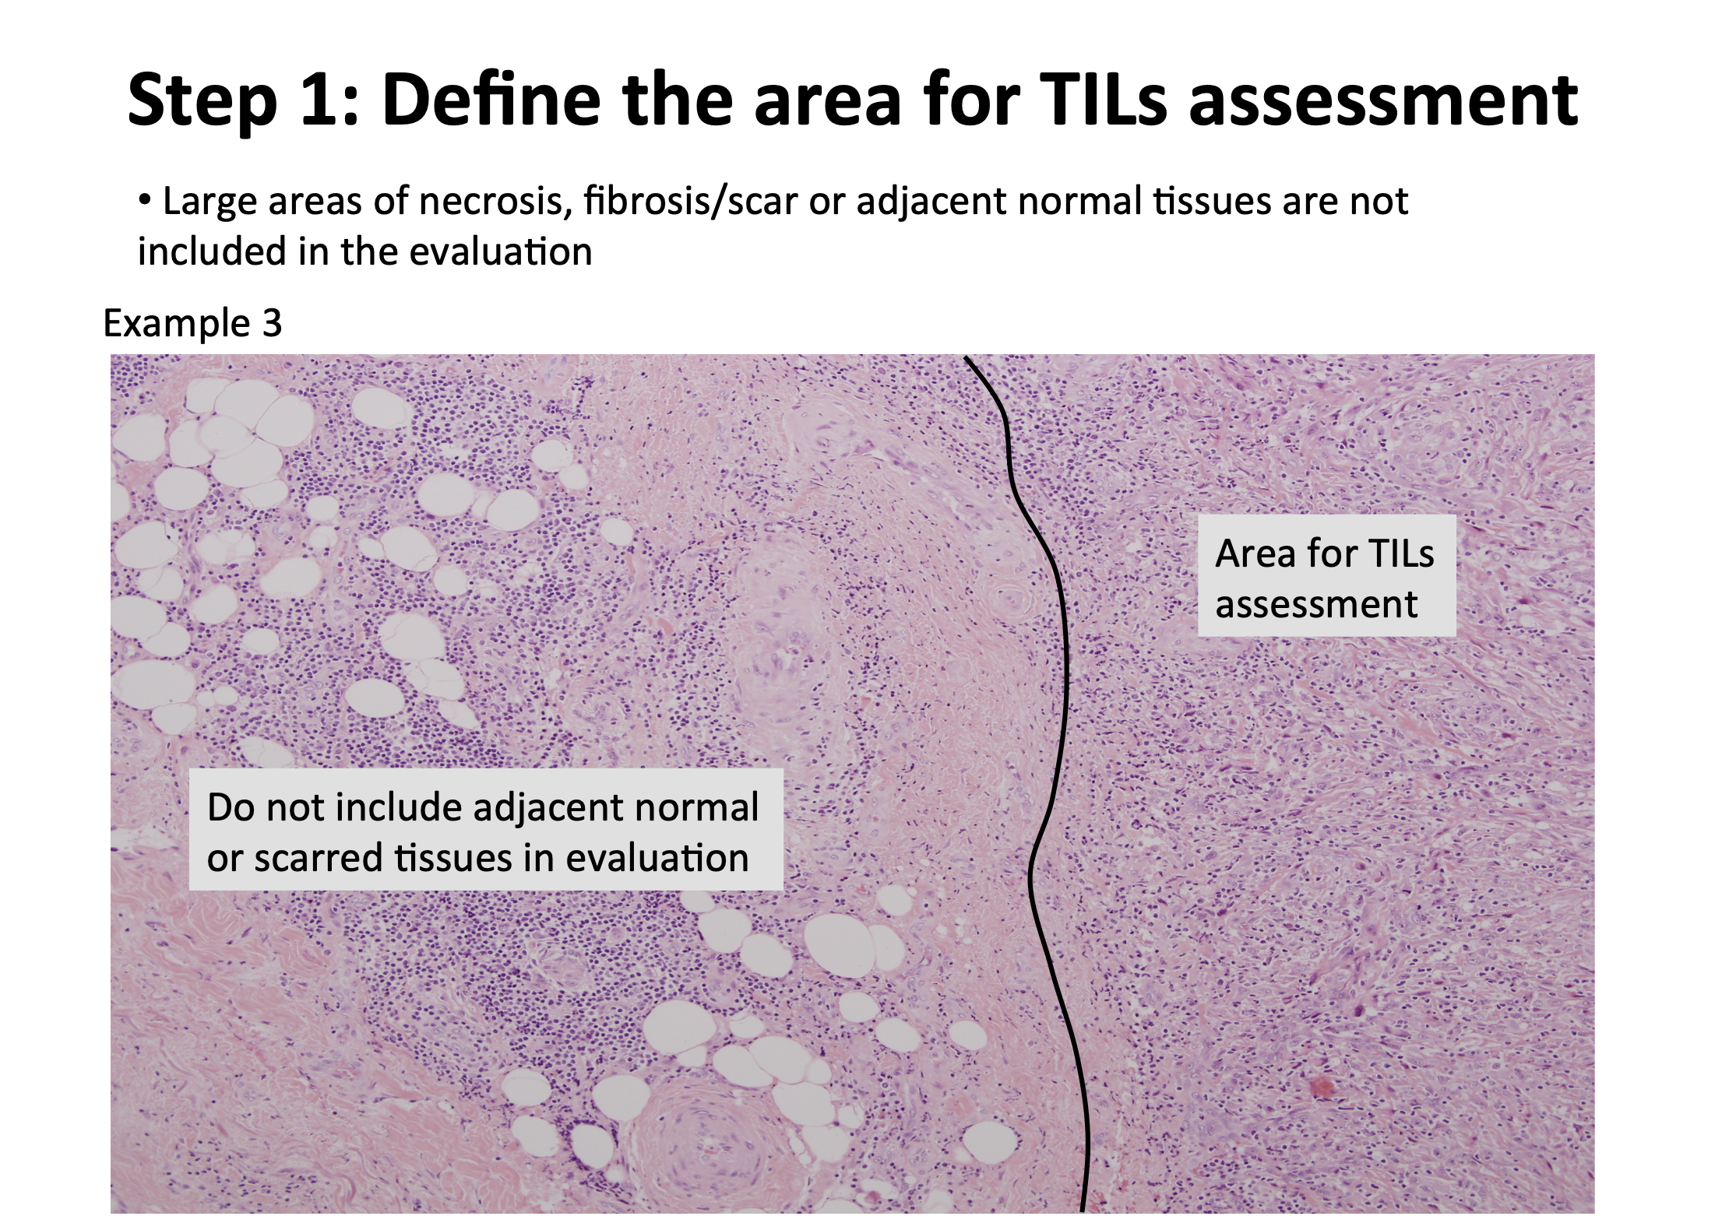

Slide 19
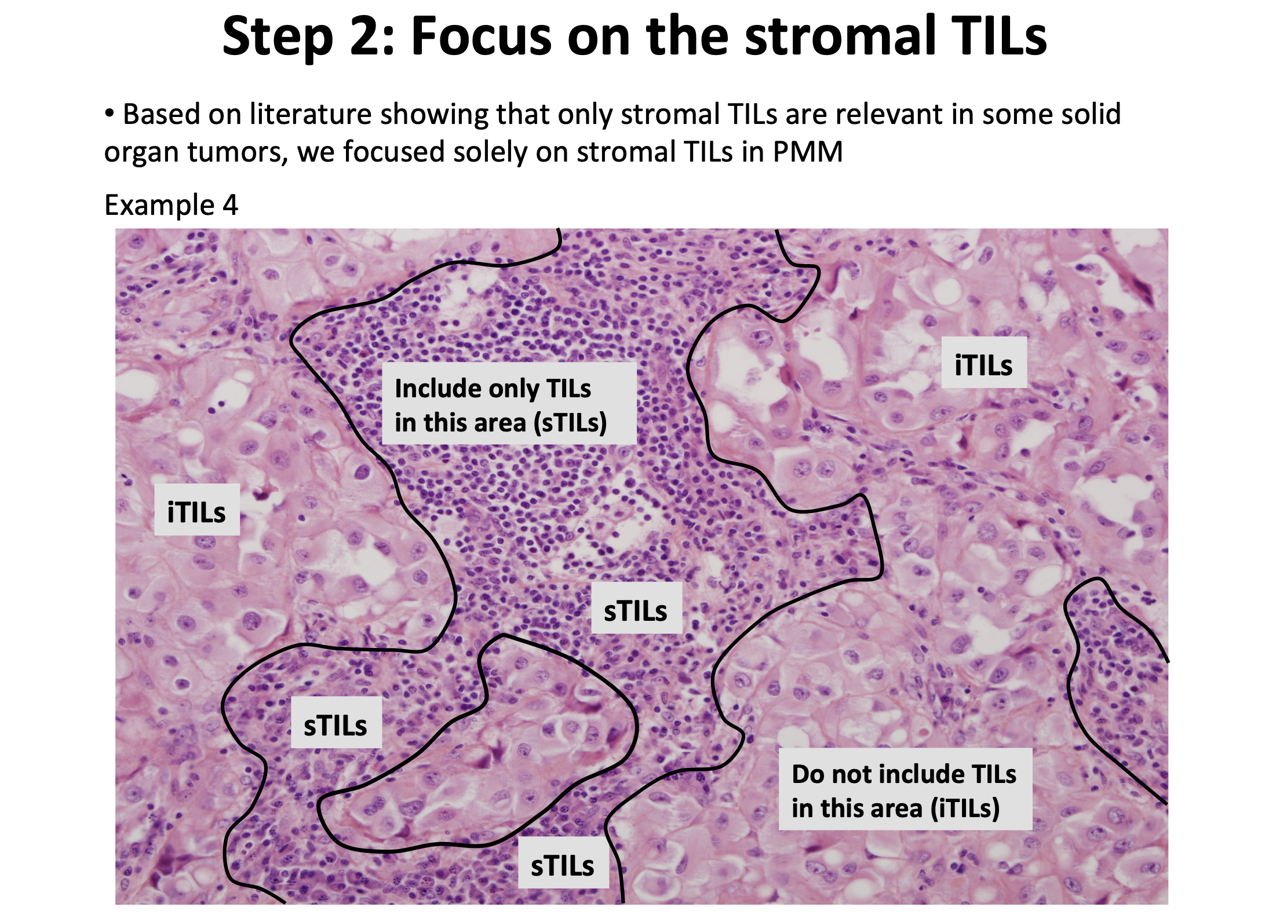

Slide 20
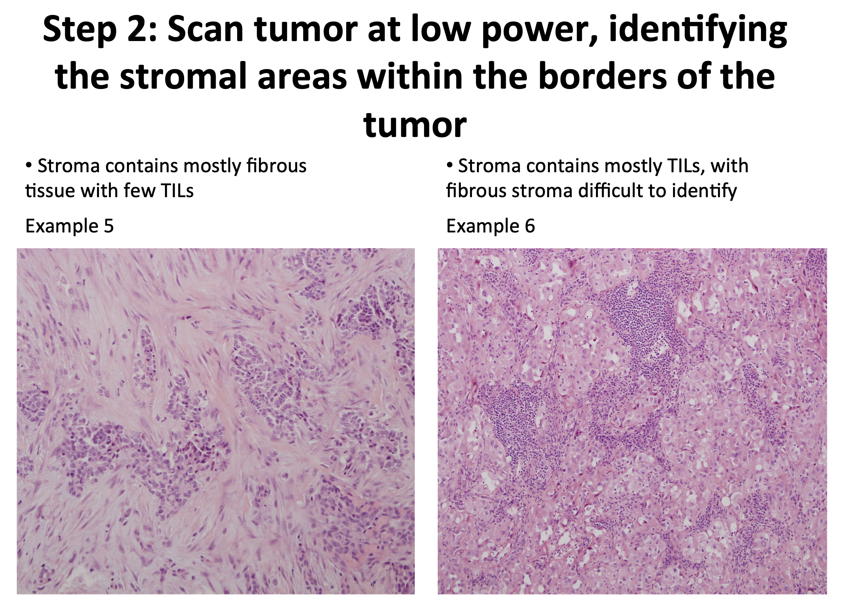

Slide 21
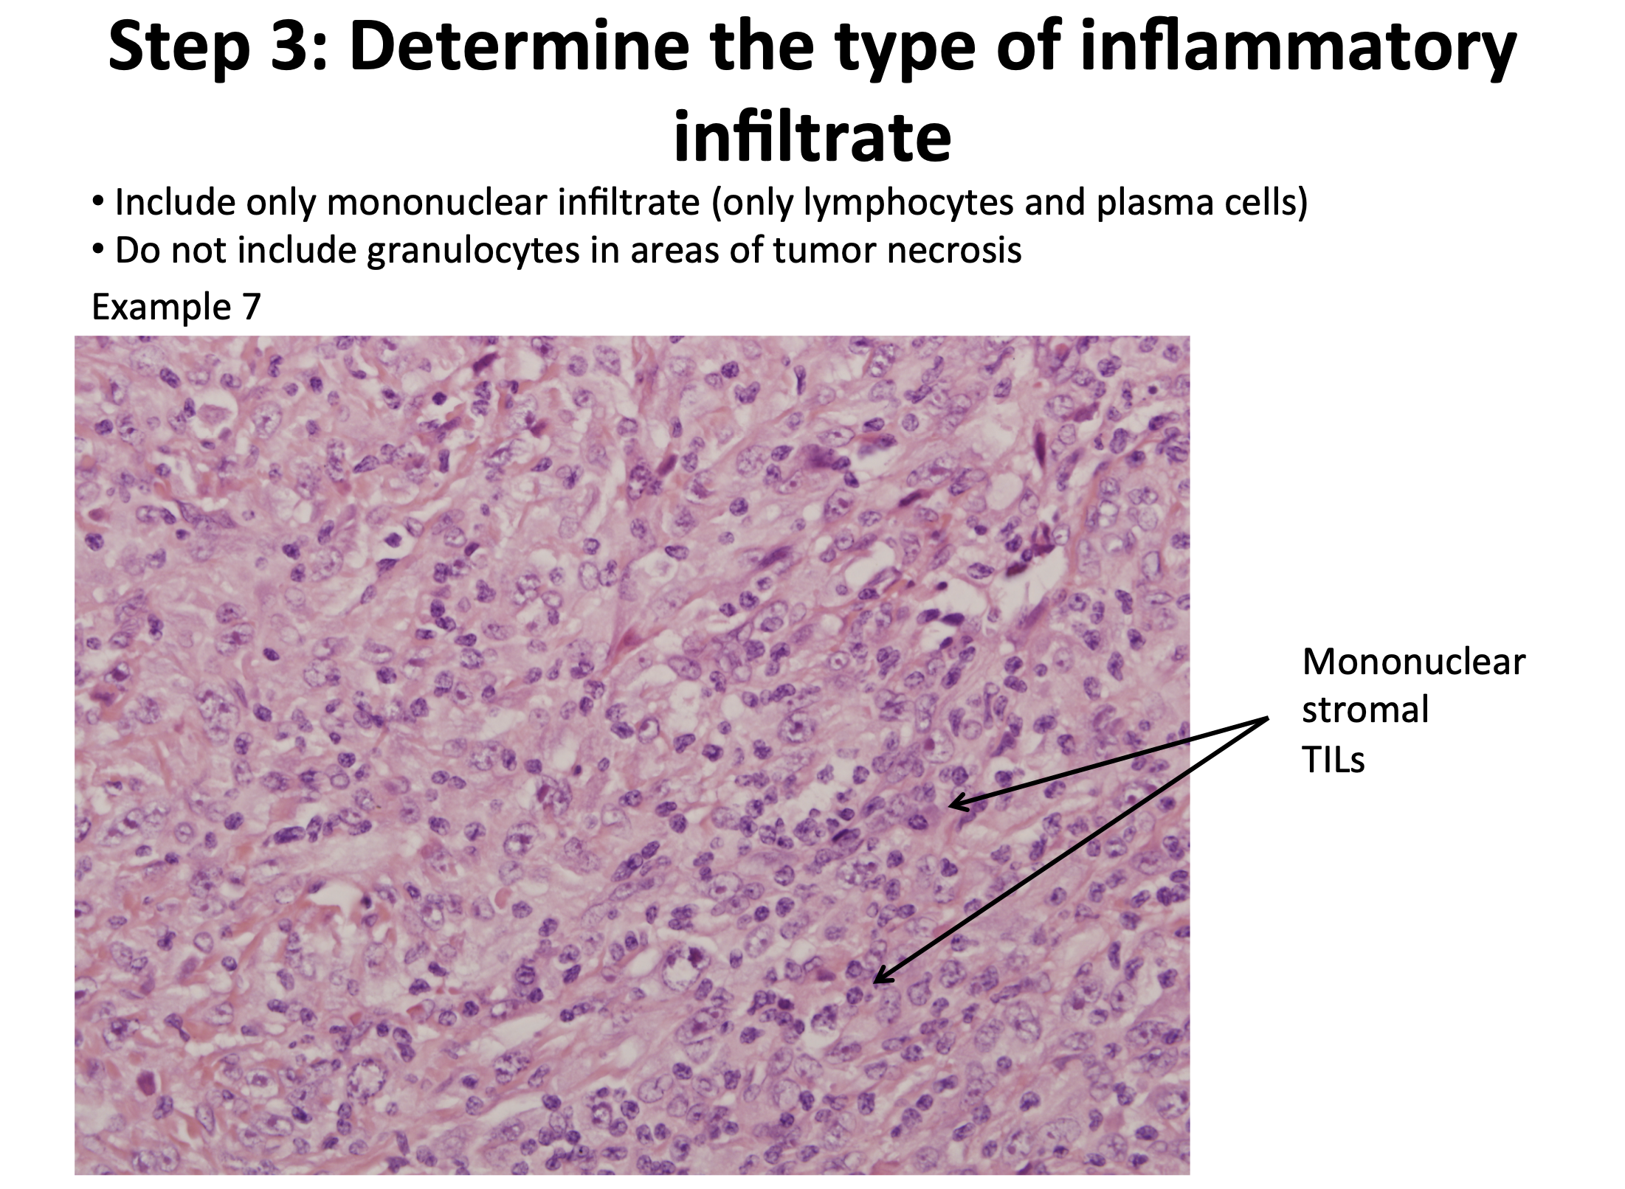

Slide 22
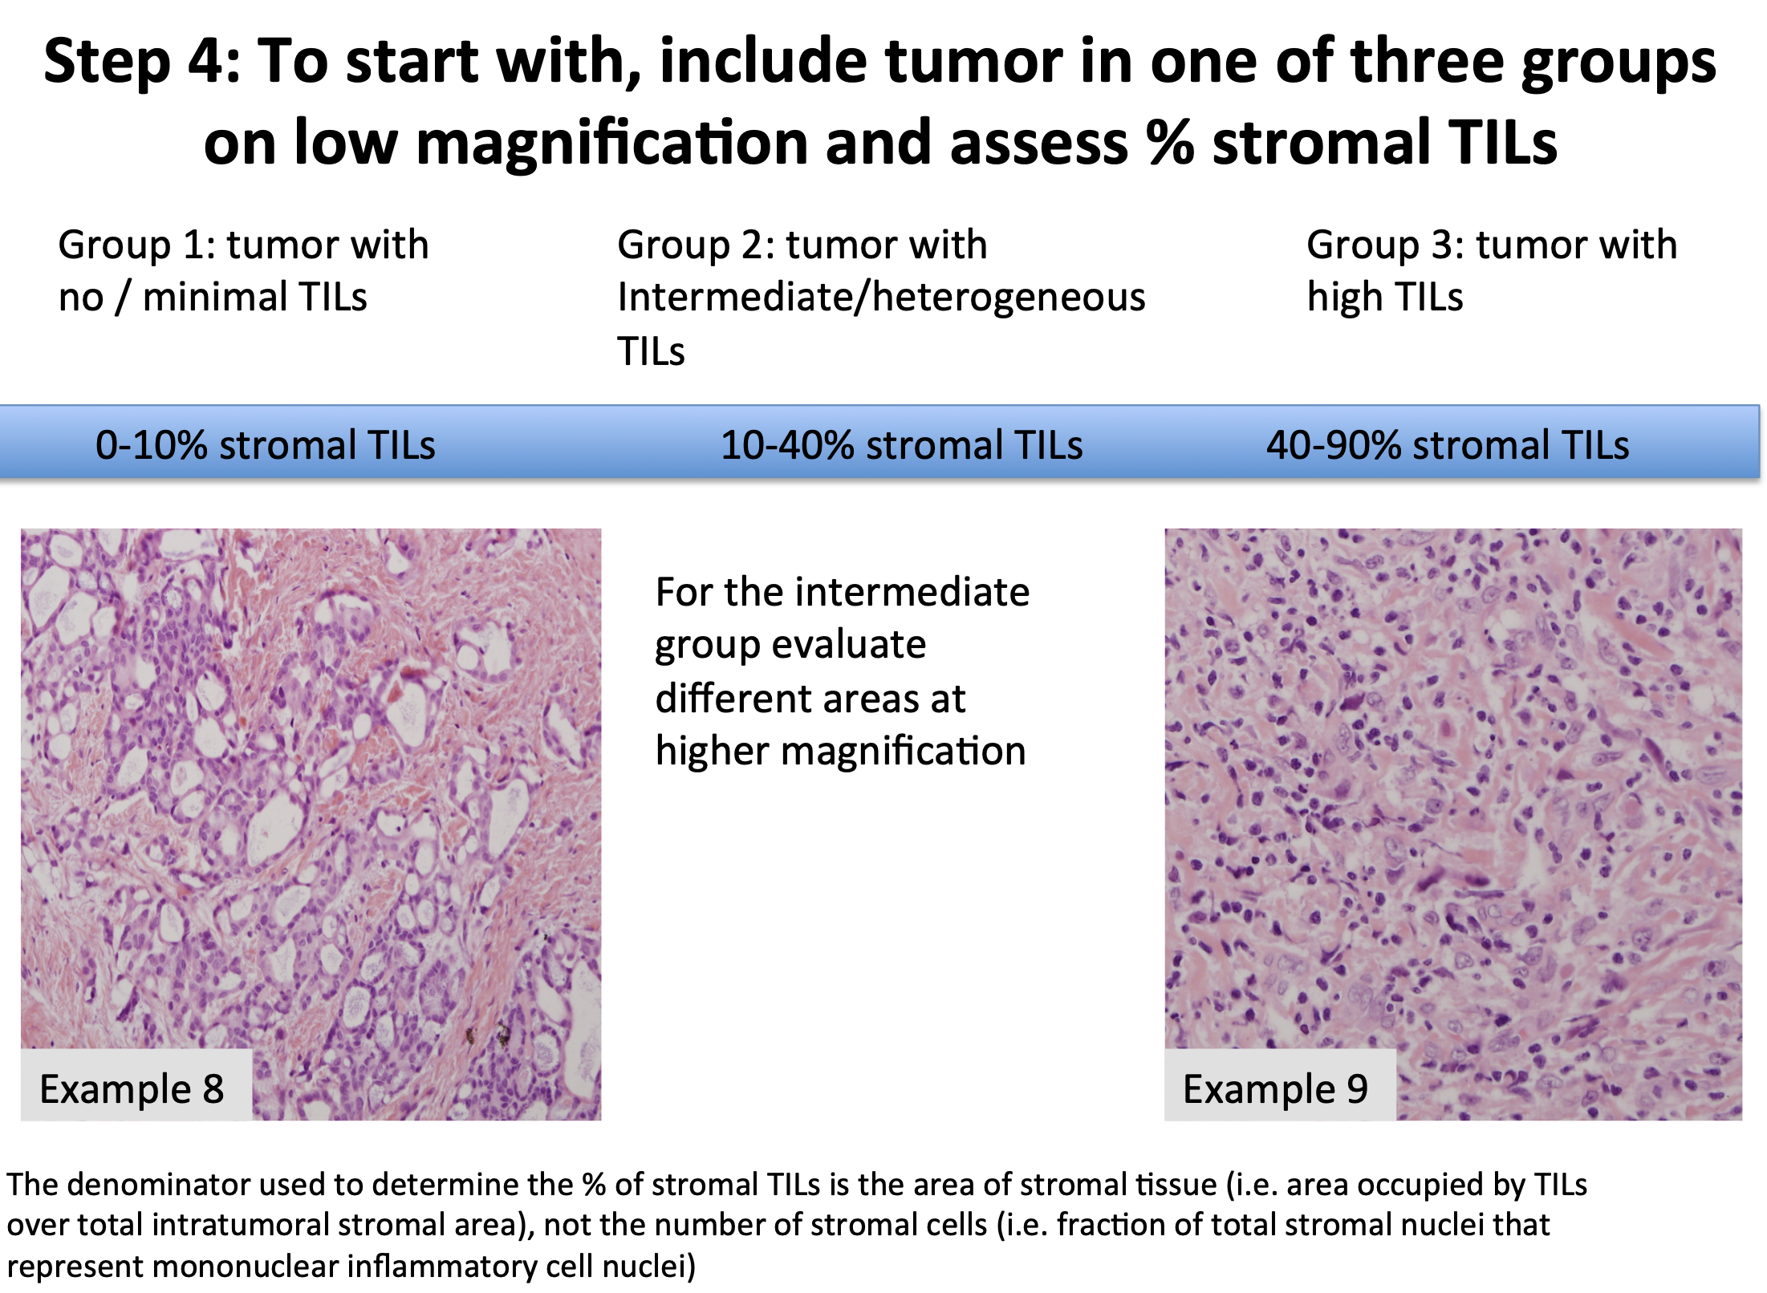

Slide 23
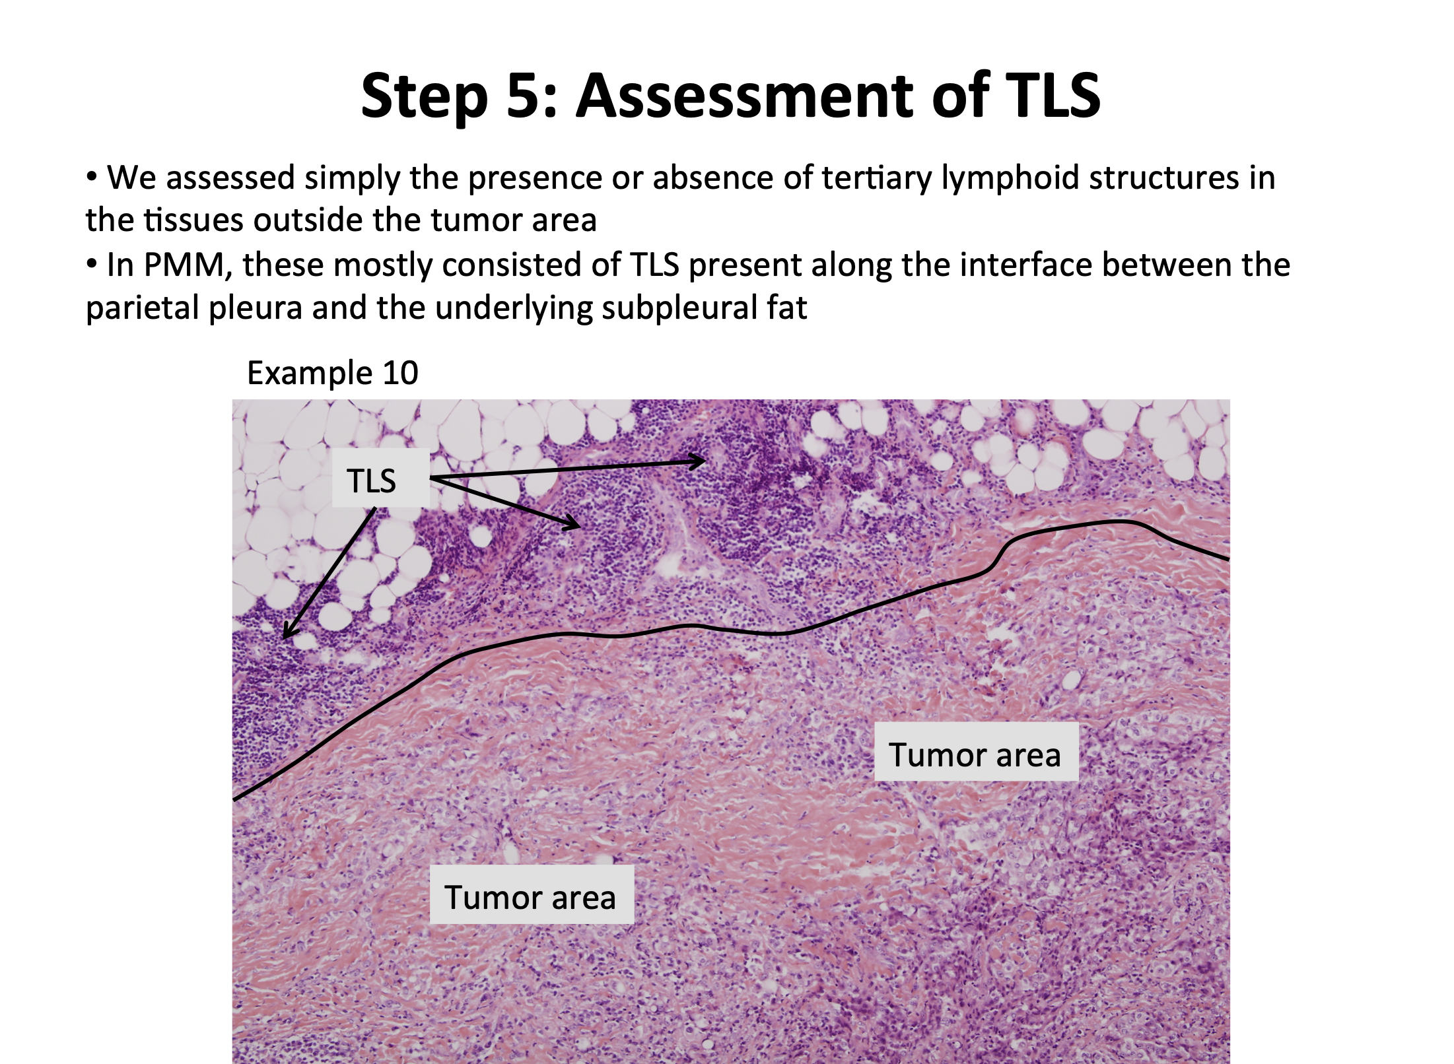

Slide 24
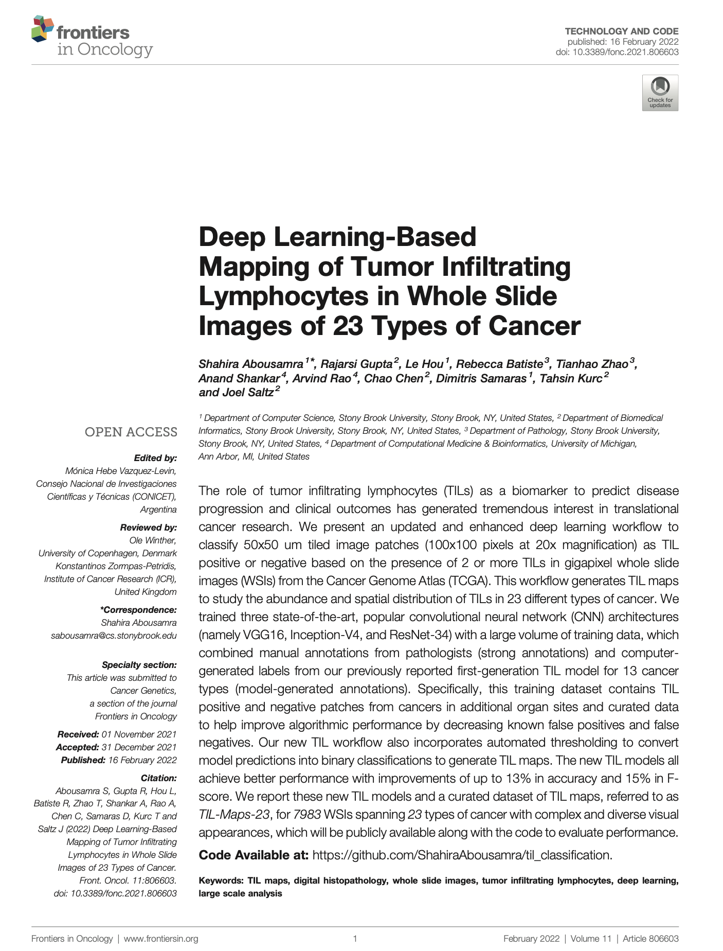
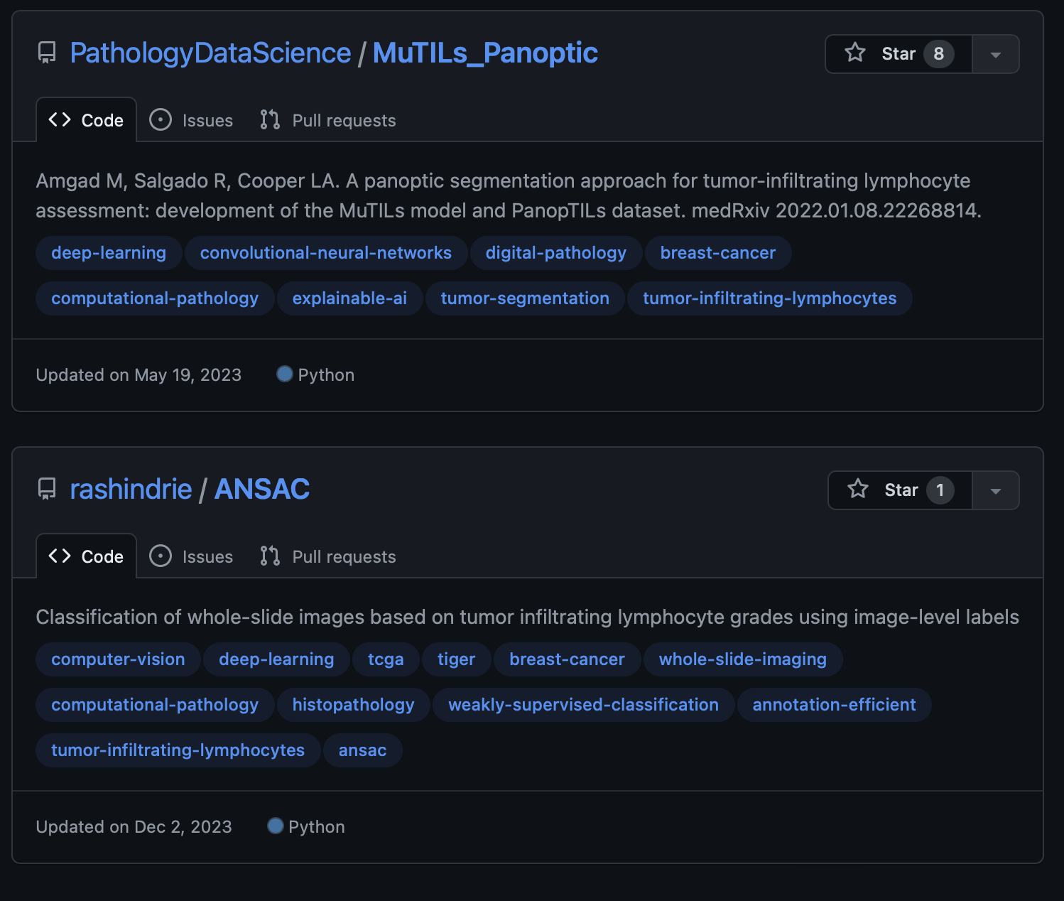

Slide 25
TILs em patologia pulmonar
Significância preditiva e prognóstica
Padronização de estimativa por tumores sólidos
Avaliação de componente estroma e intratumoral (celularidade componente / area)
Métodos computacionais
Para laudos de pulmão, informações com potencial de utilidade:
  TILs estromais: 10%, grau 1
  TILs intratumorais: 20%, grau 2
  Padre de distribuição de TILs: heterogêneo, homogêneo (descrever se há concentração)
  Macrófagos: <1%

Slide 26
obrigado!

